Slide 1

BIENVENIDAS TODAS LAS PERSONAS
TALLER PARA PERSONAS FACILITADORAS •
Prevención de Conductas Indebidas
Logo de la empresa
Notes:
Se debe dar la bienvenida a las personas participantes
Aquí también es importante que las personas facilitadoras incluyan el logo de la empresa en la que colaboran

Slide 2
OBJETIVOS DE LA CAPACITACIÓN
Entender las actividades del taller
Entender la estructura del taller
Resolver dudas frecuentes

Slide 3


RESISTENCIAS
¡OJO!
Cuando veas este símbolo, significa que esta parte del taller puede generar resistencia
Referirse al Anexo B ¿Cómo enfrentamos la resistencia? para elaborar.

Slide 4

MANEJO DE TIEMPO
Cuándo veas este símbolo, significa que esta diapositiva o ejercicio puede ser omitido si no hay tiempo

Slide 5
ANTES DE LA FACILITACIÓN
¿QUIÉN ES NUESTRO PÚBLICO OBJETIVO?
¿Qué tan familiarizados están con el tema?
¿Ha pasado alguna situación de conductas indebidas en la empresa recientemente?
¿En qué se desarrolla el público con el que facilitaremos el taller?
¿Es un público homogéneo o heterogéneo?
Notes:
PERFIL DE PERSONA FACILITADORA
Personal de recursos humanos, personal con experiencia o relación a temas como violencia, acoso, discriminación y hostigamiento.

Slide 6
GANCHO
¿POR QUÉ ES IMPORTANTE?
Capta la atención
Transmite un mensaje
Transmite el impacto de la violencia
Permite comenzar de una manera potente el taller
Notes:
Captar la atención de las personas espectadoras y explicitar la importancia de hablar de la violencia de género y de todo tipo
Guión del gancho
Imagina que hoy llega Ana, una nueva colaboradora a la empresa
.La ves pasar por Recursos humanos, presentarse en las juntas y sentarse en una silla frente a ti.
Lo que no sabes es que 7 de cada 10 personas han vivido algún tipo de violencia. Y Ana es una de ellas
Ana, como el 85% de las personas que viven violencia, no lo denunció
Esa persona sentada frente a ti carga con una historia que probablemente nunca ha dicho en voz alta.
Una historia que puede incluir miedo, injusticia, discriminación o violencia.
Una historia que no aparece en los indicadores de desempeño, ni en los tableros de productividad pero pesa. Y pesa todos los días.
Esta es una pregunta retórica para hacer pensar a las personas participantes qué cosas se han hecho en la empresa para que esto pase o cómo se ha construido la violencia para que esto sea así. Una vez hecha esta pregunta retórica, la persona facilitadora se debe presentar.

Slide 7
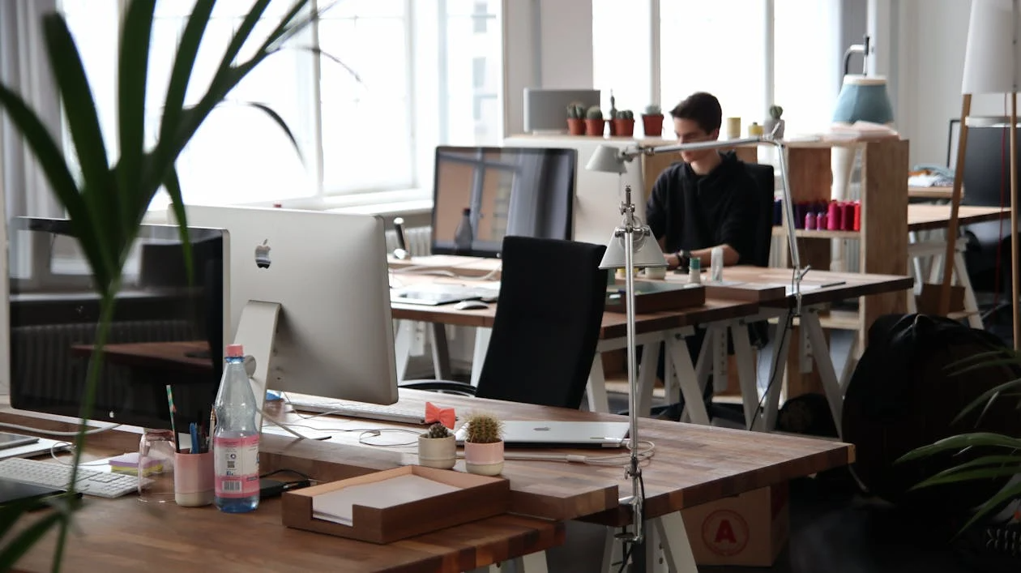
Imagina que hoy llega Ana, una nueva colaboradora a la empresa

Slide 8
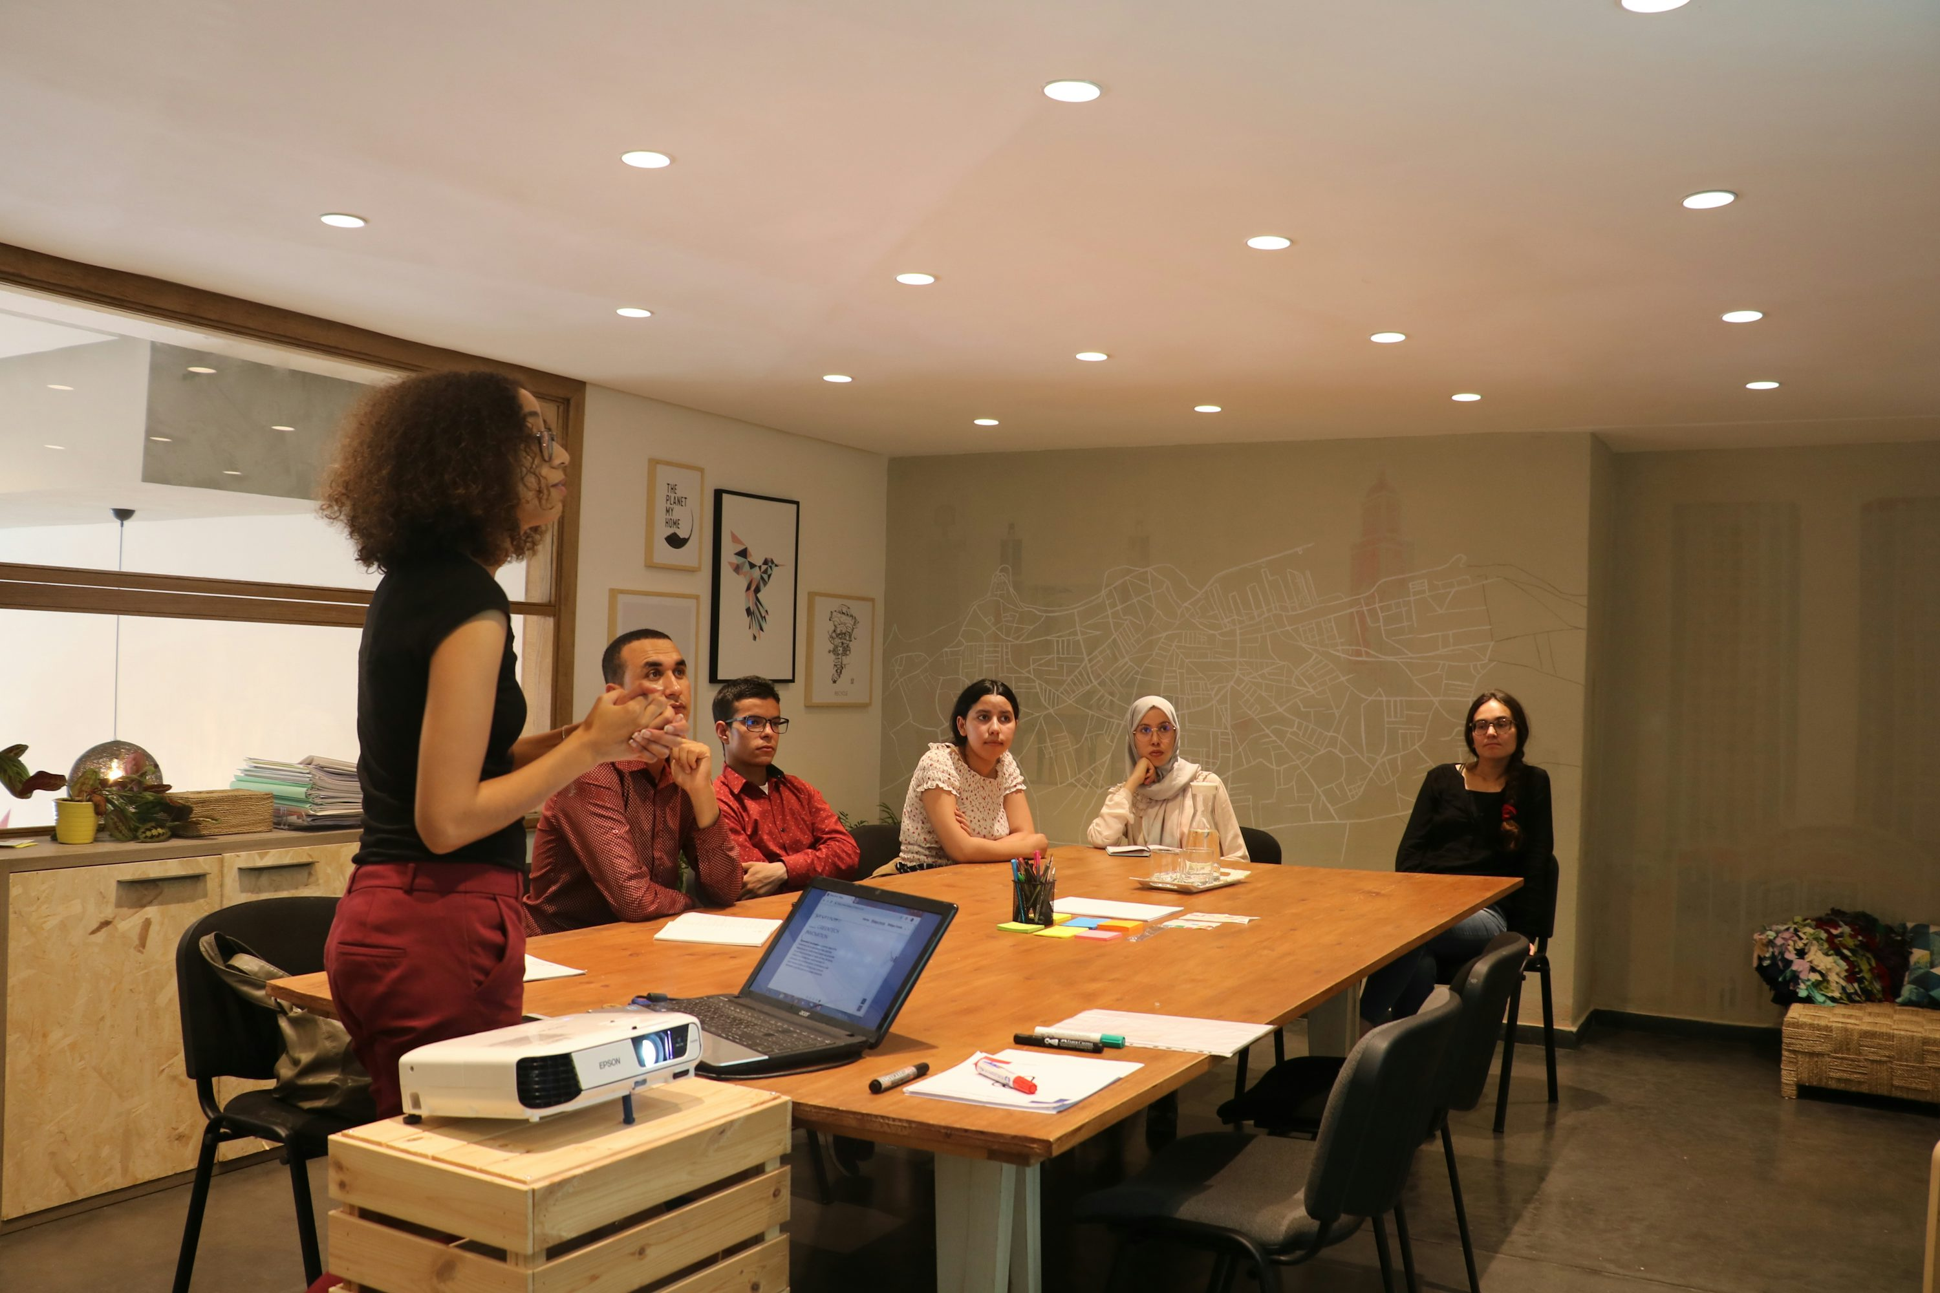
La ves pasar por Recursos Humanos, presentarse en juntas, sentarse en una silla frente a ti.

Slide 9
Lo que no sabes es que 7 de cada 10 personas han vivido algún tipo de violencia. Y Ana es una de ellas

Slide 10
Ana, como el 85% de las personas que viven violencia, no lo denunció
Notes:
Según la ENDIREH

Slide 11
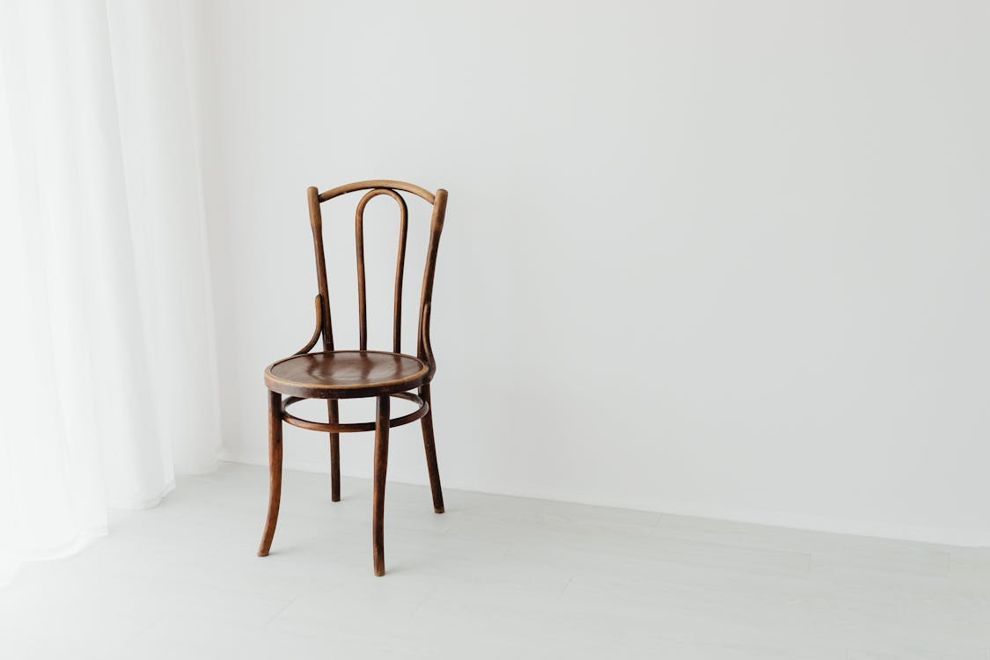
Esa persona sentada frente a ti, carga con una historia que probablemente
Nunca ha dicho en voz alta
Notes:
Esta historia puede incluir, miedo, injusticia, discriminación y violencia.

Slide 12
¿Estamos haciendo que el silencio siga creciendo o creando lugares donde esas historias pueden salir a la luz?
Notes:
Preguntas adicionales que puede hacer la persona facilitadora:
¿Qué tipo de cultura organizacional estamos construyendo para esas historias?
¿Una donde se guardan para siempre entre el silencio y la vergüenza?
¿O una donde por fin pueden dejar de ser heridas solas y convertirse en motivos para el cambio?

Slide 13

Persona(s) Facilitadora(s)
Pronombres
Notes:
Aquí debe de introducirse la persona facilitadora y, si le parece oportuno, los pronombres que utiliza. La persona facilitadora puede aprovechar este momento para presentarse, compartiendo la información que considere pertinente. Es recomendable mencionar el nombre y los pronombres, así como el cargo o rol, y, si lo desea, algún dato curioso que ayude a generar cercanía con el grupo.

Slide 14
PRESENTACIÓN: EXPECTATIVAS
MANEJAR EXPECTATIVAS
Hacer la pregunta al grupo: ¿Qué esperas llevarte de este taller?
Notes:
También es un buen momento para realizar una actividad que permita establecer expectativas colectivas. Se sugiere contar con un rotafolio y marcadores que puedan colocarse en una pared visible del espacio.
Se le hace la pregunta al grupo: ¿Qué esperas de este taller? Es importante que la persona facilitadora limite la participación de las personas asistentes, es recomendable acotar la respuesta a una frase o algunas palabras. Al finalizar el taller, se puede regresar a este material para hacer un repaso de las expectativas iniciales y reflexionar si fueron cumplidas o no. Es importante recalcar que no todas las expectativas del grupo serán cumplidas de la manera en la que imaginan, el objetivo del taller es construir colectivamente un espacio significativo, reconociendo los límites de tiempo, contenido y grupo.

Slide 15



ESTRUCTURA GENERAL DEL TALLER
3 GRANDES BLOQUES
Conocer
Reconocer
Actuar
Notes:
Esta es la estructura general del taller, el orden conocer, reconocer y luego actuar es importante. Primero, debemos conocer los conceptos, luego aprender a reconocer las situaciones en donde se manifiestan esos contextos y finalmente aprender a cómo actuar en esas situaciones.

Slide 16



Conocer
Notes:
Esta sección se explican conceptos básicos para entender la violencia, las violencias contemporáneas y la discriminación. Es el momento más teórico de la presentación.

Slide 17
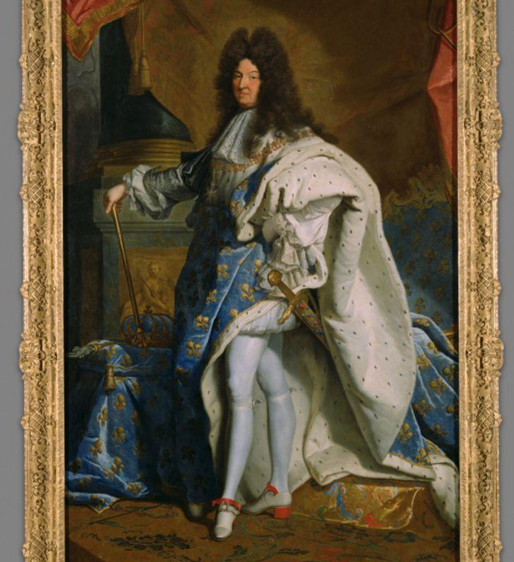
Género
Construcción social
Notes:
El género puede ser definido como la clasificación o etiqueta que le ponemos a las personas para asignar roles, características y expectativas a los hombres, las mujeres y otras identidades.
Esta clasificación es socialmente construida. Esto significa que dependiendo del contexto social y cultural en el que se encuentre, cambia. El ejemplo de la diapositiva es de Luis XIV, en Francia en el siglo XV-XVI usar tacones era un símbolo de realeza y hombría. Sin embargo, en México en el 2025 es percibido como algo exclusivo para mujeres. Esto demuestra que el género cambia a lo largo del tiempo y cambia dependiendo de en dónde estamos.

Slide 18
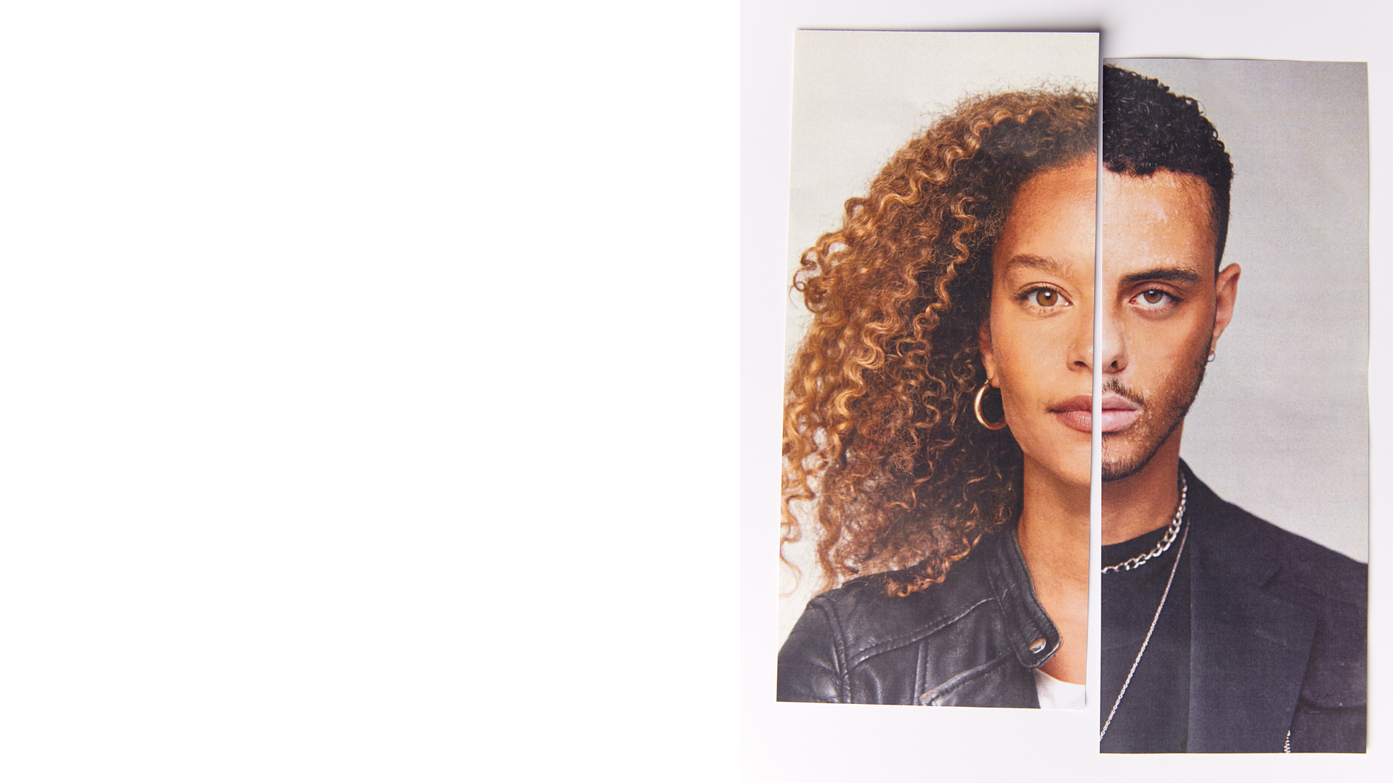
Sexo
Asignado al nacer
Notes:
El sexo se relaciona con la biología de manera más directa; este se asigna al nacer y está ligado a las características meramente biológicas como lo son los cromosomas, las hormonas, los genitales, otras características sexuales secundarias (cambios en la voz, vello facial y corporal en ciertas áreas, etc).

Slide 19
Roles y estereotipos
Creencias o ideas que limitan a las personas y justifican la desigualdad
Notes:
Los roles y estereotipos que se pueden pensar como creencias o ideas que limitan a las personas y justifican la desigualdad.

Slide 20
E S T E R E O T I P O S
R O L E S
Como las mujeres son sensibles
Trabajan en temas sociales
Como los hombres son más estratégicos
Son quienes administran el dinero
Notes:
Existen muchos ejemplos; el estereotipo de que las mujeres son sensibles deviene en el rol de que las mujeres siempre trabajan en temas sociales, el estereotipo de que los hombres son más estratégicos deviene en el rol de que son los hombres quienes administran el dinero.

Slide 21




Notes:
Esto existe de manera diferenciada para hombres y para mujeres. Para las mujeres: “las niñas juegan a las princesas, “que guapa”, “ya te puedes casar”, etc.

Slide 22









“Que valiente”
“Los niños no lloran”
“Los hombres son el sostén de la familia”
Notes:
. Para los hombres: “que valiente” , “los niños no lloran”, “los hombres son el sostén de la familia”.

Slide 23
Notes:
Y para las mujeres

Slide 24







“Las niñas juegan a las princesas”
“Que guapa”
“Ya te puedes casar”
Notes:
Para las mujeres: “las niñas juegan a las princesas, “que guapa”, “ya te puedes casar”, etc.

Slide 25


NO
SOMOS
IGUALES
HISTÓRICAMENTE
NO HEMOS TENIDO
LAS MISMAS OPORTUNIDADES
Notes:
Y la realidad es que no somos iguales. Pero no porque no lo seamos de manera fundamental, más bien los hombres y las mujeres no hemos tenido las mismas oportunidades históricamente.

Slide 26
METÁFORA DE LA INTERSECCIÓN
SEXISMO
La “intersección” de las dos identidades nos da una idea más completa de su experiencia
RACISMO
Notes:
La metáfora de la intersección (racismo + sexismo) nos ayuda a entender la interseccionalidad, un concepto creado por Kimberlé Crenshaw en 1989.
Crenshaw explicó que las mujeres afrodescendientes enfrentan formas de discriminación que no se entienden solo por su género o por su raza, sino por la combinación de ambos.
Este término surge de un caso legal donde mujeres negras fueron despedidas, y su denuncia fue rechazada porque la empresa no discriminaba a todas las mujeres ni a todas las personas negras, invisibilizando su experiencia.
La interseccionalidad permite ver cómo se cruzan múltiples formas de opresión y cómo afectan de forma única a quienes viven varias desigualdades al mismo tiempo.

Slide 27


SEXISMO
RACISMO
Notes:
Con la metáfora de la intersección mostrada en la diapositiva , se explica la historia del término. El término interseccionalidad fue acuñado en 1989 por la académica Kimberlé Crenshaw para explicar cómo las mujeres afrodescendientes en Estados Unidos enfrentan una forma particular de discriminación que no puede entenderse solo por su raza o su género, sino por la combinación de ambos. A partir de un caso legal en el que se desestimó la denuncia de mujeres negras despedidas por General Motors, Crenshaw propuso la interseccionalidad como una herramienta para visibilizar cómo múltiples sistemas de opresión se cruzan y generan experiencias únicas de exclusión. El concepto se inspiró en el feminismo negro y se ha vuelto fundamental en estudios sociales, derecho y activismo para analizar las desigualdades complejas que viven personas con identidades diversas.

Slide 28
SEXO
RAZA
ETNIA
NIVEL SOCIO-ECONÓMICO
EDUCACIÓN
RELIGIÓN
Notes:
Esto también es real para otros ejes identitarios

Slide 29

Género
Edad
Orientación sexual
Etnia
Discapacidad
Religión
Sexo
Clase social
Educación
Notes:
La interseccionalidad es un concepto que nos puede ayudar a entender la desigualdad, la violencia y los roles y estereotipos de manera más profunda.
La interseccionalidad refiere a la intersección de dos o más identidades en una persona.
La interseccionalidad reconoce que las identidades y las experiencias de las personas están moldeadas por múltiples ejes. Estas diferentes dimensiones de la identidad interactúan y se entrelazan, generando experiencias únicas para cada persona.

Slide 30
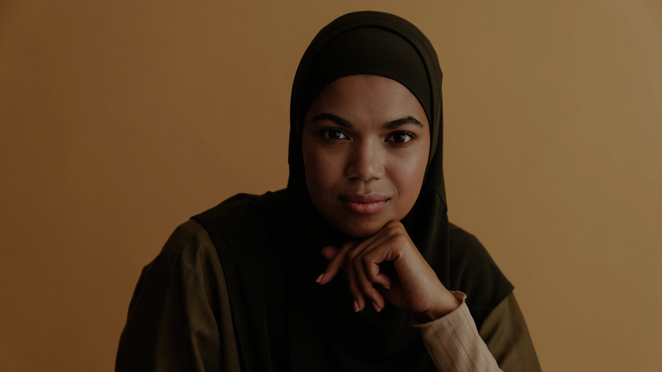
Privilegio
Sexo
Género
Orienta-ción sexual
Disca-pacidad
Etnia
Edad
Clase social
Educa-ción
Religión
Opresión
Notes:
Juana:
Género: Mujer (representa una desventaja)
Sexo: Femenino (representa una desventaja
Orientación sexual: Heterosexual/le gustan las personas del género opuesto(representa una ventaja/privilegio)
Discapacidad: Sin discapacidad (representa una ventaja/privilegio)
Etnia: Afrodescendiente y árabe ((representa una desventaja)
Edad: Joven (representa una ventaja/privilegio)
Clase social: Clase alta (representa una ventaja/privilegio)
Educación: Doctora (representa una ventaja/privilegio)
Religión: Musulmana (representa una desventaja)
Juana tiene intersecciones de opresión/discriminación por su sexo, género, raza, etnia, y religión. Ella probablemente batallará más que sus compañeras blancas en cada momento de su vida. En lograr entrar a la educación superior, en conseguir trabajo, en las convivencias de cada día.
Esto es debido a que la sociedad tiende a darle preferencia a los hombres, masculinos, blancos, y de religión católica o protestante.
Además tiende a discriminar a las mujeres y a las personas de religión islámica. Es decir la cultura es sexista, racista, clasista, e islamofobica.

Slide 31
Reconocer
Actuar
Notes:
Ahora empieza la sección de reconocer: En esta sección de la presentación se busca que las personas participantes tengan las habilidades para reconocer las conductas indebidas.

Slide 32
Conductas indebidas que han sido normalizadas…
Discriminación
Violencia normalizada
Violencia de género
Notes:
Empezamos la sección enunciando las conductas indebidas que han sido normalizadas: Discriminación, Violencia normalizada y violencia de género.

Slide 33

Vamos a hacer
UN EJERCICIO
Notes:
Empezamos haciendo un ejercicio sobre discriminación

Slide 34
EJERCICIO DISCRIMINACIÓN
Antes del taller, debemos elegir dos o tres situaciones
2. Explicar por qué los ejemplos pueden ser considerados discriminación
Que el requerimiento para un trabajo sea hablar inglés
Días oficiales libres
Que el requerimiento para un trabajo sea tener título universitario
Que te pregunten si tienes coche
Flexibilidad para las madres de familia
Ausencia de convocatorias públicas
Notes:
Elegir dos o tres situaciones que apliquen de manera más específica a nuestra pobación objetivo.
Que el requerimiento para un trabajo sea hablar inglés
Depende del contexto. Si hablar inglés es necesario para realizar las actividades del puesto, no es discriminación, es simplemente una habilidad necesaria para el puesto. Sin embargo, si ese no es el caso puede ser concebido como discriminación.
Que te pregunten si tienes coche
Depende el contexto
Flexibilidad para las madres de familia
No es discriminación, es una medida de acción afirmativa o “discriminación positiva”
Días oficiales libres
Los días libres son específicos para una religión, esto es discriminatorio para las personas de otras religiones que no son las dominantes.
Que el requerimiento para un trabajo sea tener título universitario
Depende del contexto. Si hablar tener el conocimiento de una licenciatura o educación a nivel univerisdad de un tema en específico es necesario para realizar las actividades del puesto, no es discriminación, es simplemente una habilidad necesaria para el puesto. Sin embargo, si ese no es el caso puede ser concebido como discriminación.
Ausencia de convocatorias públicas
Se refiere a una empresa que nunca publica sus vacantes y sólo contrata a personas conocidas o recomendadas de ciertas universidades. Al no publicar la vacante le niega acceso a un gran porcentaje de la población y de forma indirecta les discrimina al solo priorizar a ciertas personas.
Aquí la persona facilitadora debe elegir uno o dos ejemplos que le parezcan más interesantes o ilustrativos dependiendo del grupo al que están capacitando. Por ejemplo, se puede hablar de la flexibilidad para las madres de familia para hablar de acciones afirmativas con un grupo que ya tiene conocimiento básico sobre el tema. Por otro lado, se puede usar el requerimiento del inglés para un trabajo para hablar del carácter contextual de la discriminación.
El objetivo de este pequeño ejercicio es hacer evidente que la discriminación es:
1. Invisible
2. Contextual

Slide 35
¿Crees que estas situaciones son discriminación?
Que el requerimiento para un trabajo sea hablar inglés
Días oficiales libres
Que el requerimiento para un trabajo sea tener título universitario
Que te pregunten si tienes coche
Flexibilidad para las madres de familia
Ausencia de convocatorias públicas
Notes:
Elegir dos o tres situaciones que apliquen de manera más específica a nuestra pobación objetivo.

Slide 36
La discriminación
puede ser invisible
Notes:
Explicar en qué es discriminación indirecta y discriminación inconsciente
Discriminación Indirecta
Cuando una práctica que parece justa para todas las personas afecta a ciertos grupos de manera desigual debido a características de su identidad.
Discriminación Inconsciente
Prejuicios y estereotipos que influyen en nuestras decisiones y comportamientos de manera inconsciente, perpetuando la desigualdad sin la intención de discriminar.

Slide 37
Violencia de género
Violencia normalizada
Notes:
Posteriormente, se busca que las personas participantes puedan reconocer la violencia de género y la violencia normalizada.
Cuando hablamos de violencia de género y violencia normalizada a veces hablamos de los mismo, ya que mucha violencia de género está normalizada. Pero no toda la violencia normalizada es violencia de género y en la siguiente diapositiva problematizamos estos términos.

Slide 38
¿Cómo se ve esto?
Notes:
Para entender esto, es necesario primero entender qué es la violencia, su tipología y ejemplos concretos que nos ayuden a visualizarla.

Slide 39
Humillar
Matar
Ridiculizar
Mutilar
Menospreciar
Violar
Imponer
Toquetear
Restringir
Lesionar
Controlar
Amenazar
Ofender
Empujar/Jalonear
Celar
Golpear jugando
Ignorar
Destrucción de propiedad
Mentir/Engañar
Agresividad
Chantajear
Prohibir
Notes:
La primera herramienta para hablar de violencia en esta presentación es el espiral de la violencia. Esta herramienta es buena ya que muestra cómo la violencia escala.
Normalmente, cuándo pensamos en violencia, actos como golpes, amenazas, mutilaciones o asesinatos es lo que viene a la mente pero la violencia no empieza de esa manera. La violencia escala y, probablemente, muchas personas aquí hemos hecho cosas que se encuentran al inicio de esta espiral. La mayoría de las personas han ofendido a otras personas, o ignorado a otras personas, o tratado de controlar a otras personas; el aspecto importante a entender en esta diapositiva es que la violencia escala y que la violencia esta más normalizada de lo que pensamos.

Slide 40
(OPCIONAL) PREGUNTAS
Para cada tipo de violencia se pueden hacer las siguientes preguntas:
¿Qué entienden por violencia (tipo de violencia)?
¿Han visto o vivido un ejemplo de violencia (tipo de violencia)?
No recomendamos repetir la pregunta en cada tipo, pero lo dejamos al criterio de la persona facilitadora.

Slide 41






Tipos de violencia
Patrimonial
Física
Laboral
Psicológica
Verbal
Sexual

Slide 42
Hostigamiento sexual
Acoso sexual
Conductas sexuales NO consentidas o deseadas
Notes:
En la diapositiva se define de manera muy concreta y simple qué es el acoso y el hostigamiento sexual. Ambas son conductas sexuales no consentidas o deseadas. Son conductas que afectan a la dignidad y libertad sexual de la persona. Normalmente, es reiterado (aunque hay excepciones) y no es aceptado por la víctima. La diferencia principal entre ambos es que el hostigamiento sexual lo usamos para definir situaciones en las que existe una relación de poder; por ejemplo, puede ser que el victimario sea el jefe de la víctima, que el victimario sea el profesor de la víctima.

Slide 43

¿POR QUÉ NO QUEREMOS RECONOCER LA VIOLENCIA?
Notes:
La violencia es difícil de reconocer por muchas razones. Por un lado, pensamos en la violencia como golpes o gritos pero tendemos a ignorar la violencia “invisible”.

Slide 44
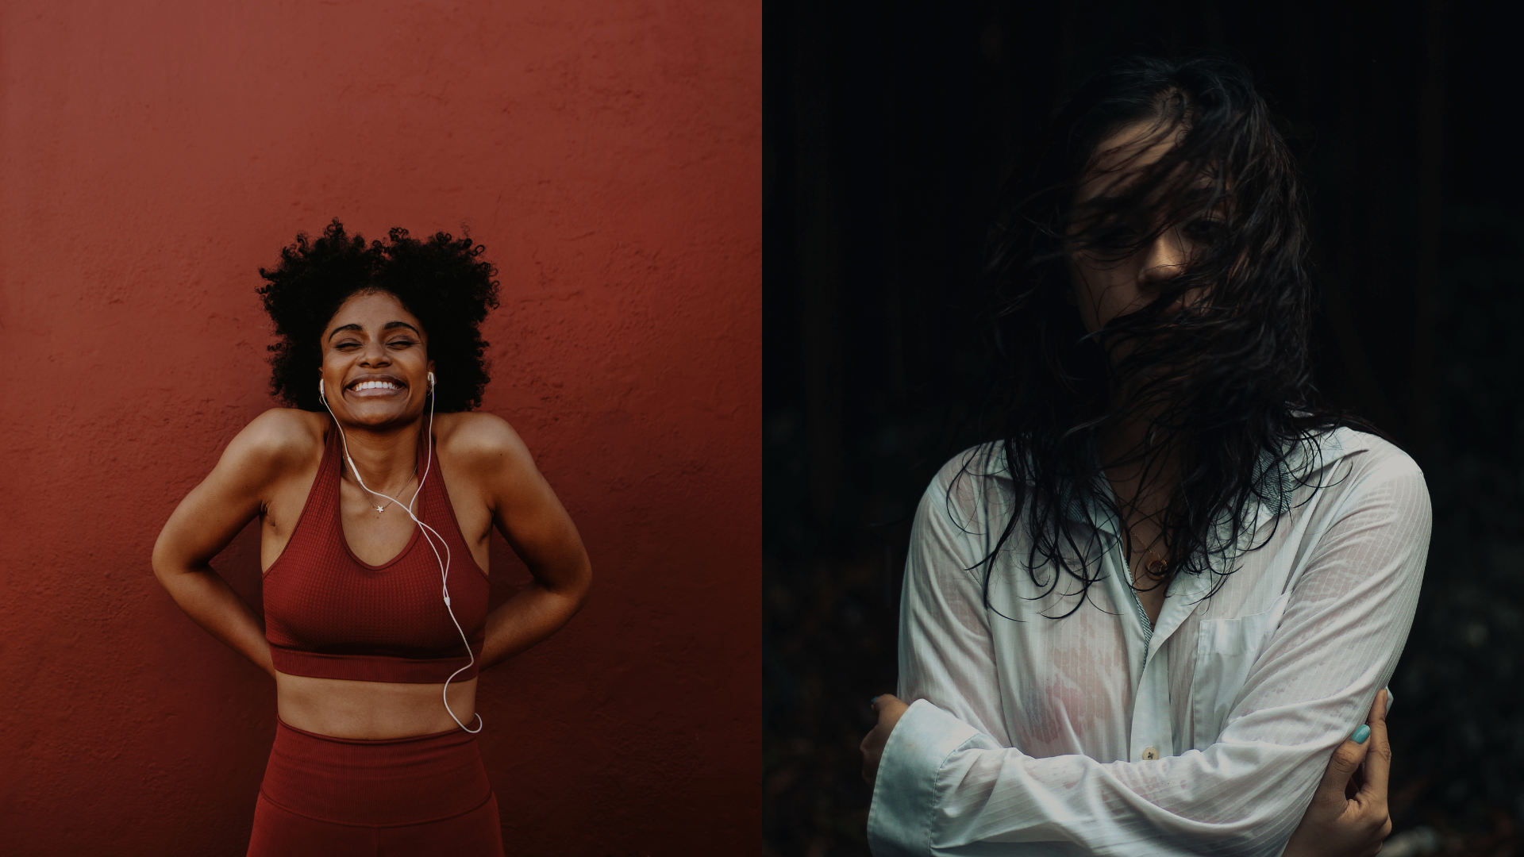
Que una persona no esté enferma no significa que esté sana
Que no haya golpes no significa que no exista violencia
Notes:
En la siguiente diapositiva se ponen dos enunciados relacionados a la violencia: que una persona no esté enferma no significa que esté sana , que no haya golpes no significa que no exista violencia.

Slide 45

EJERCICIO
Pide a las personas participantes posicionen las dos manos frente a sí mismos de la siguiente manera:
Luego indica a las personas participantes:
Cada vez que la respuesta a la pregunta hecha sea afirmativa la persona debe abrir un poco el espacio entre sus manos
Haz las preguntas que están en las notas de la diapositiva
Notes:
Existe una gran probabilidad que la mayoría de las personas o muchas de las personas participantes hayan experimentado estos tipos de violencia en su vida. La persona facilitadora debe dar a entender lo anterior y comentar que la violencia es parte de nuestra vida cotidiana, aunque a veces no tengamos las herramientas para verla

Slide 46
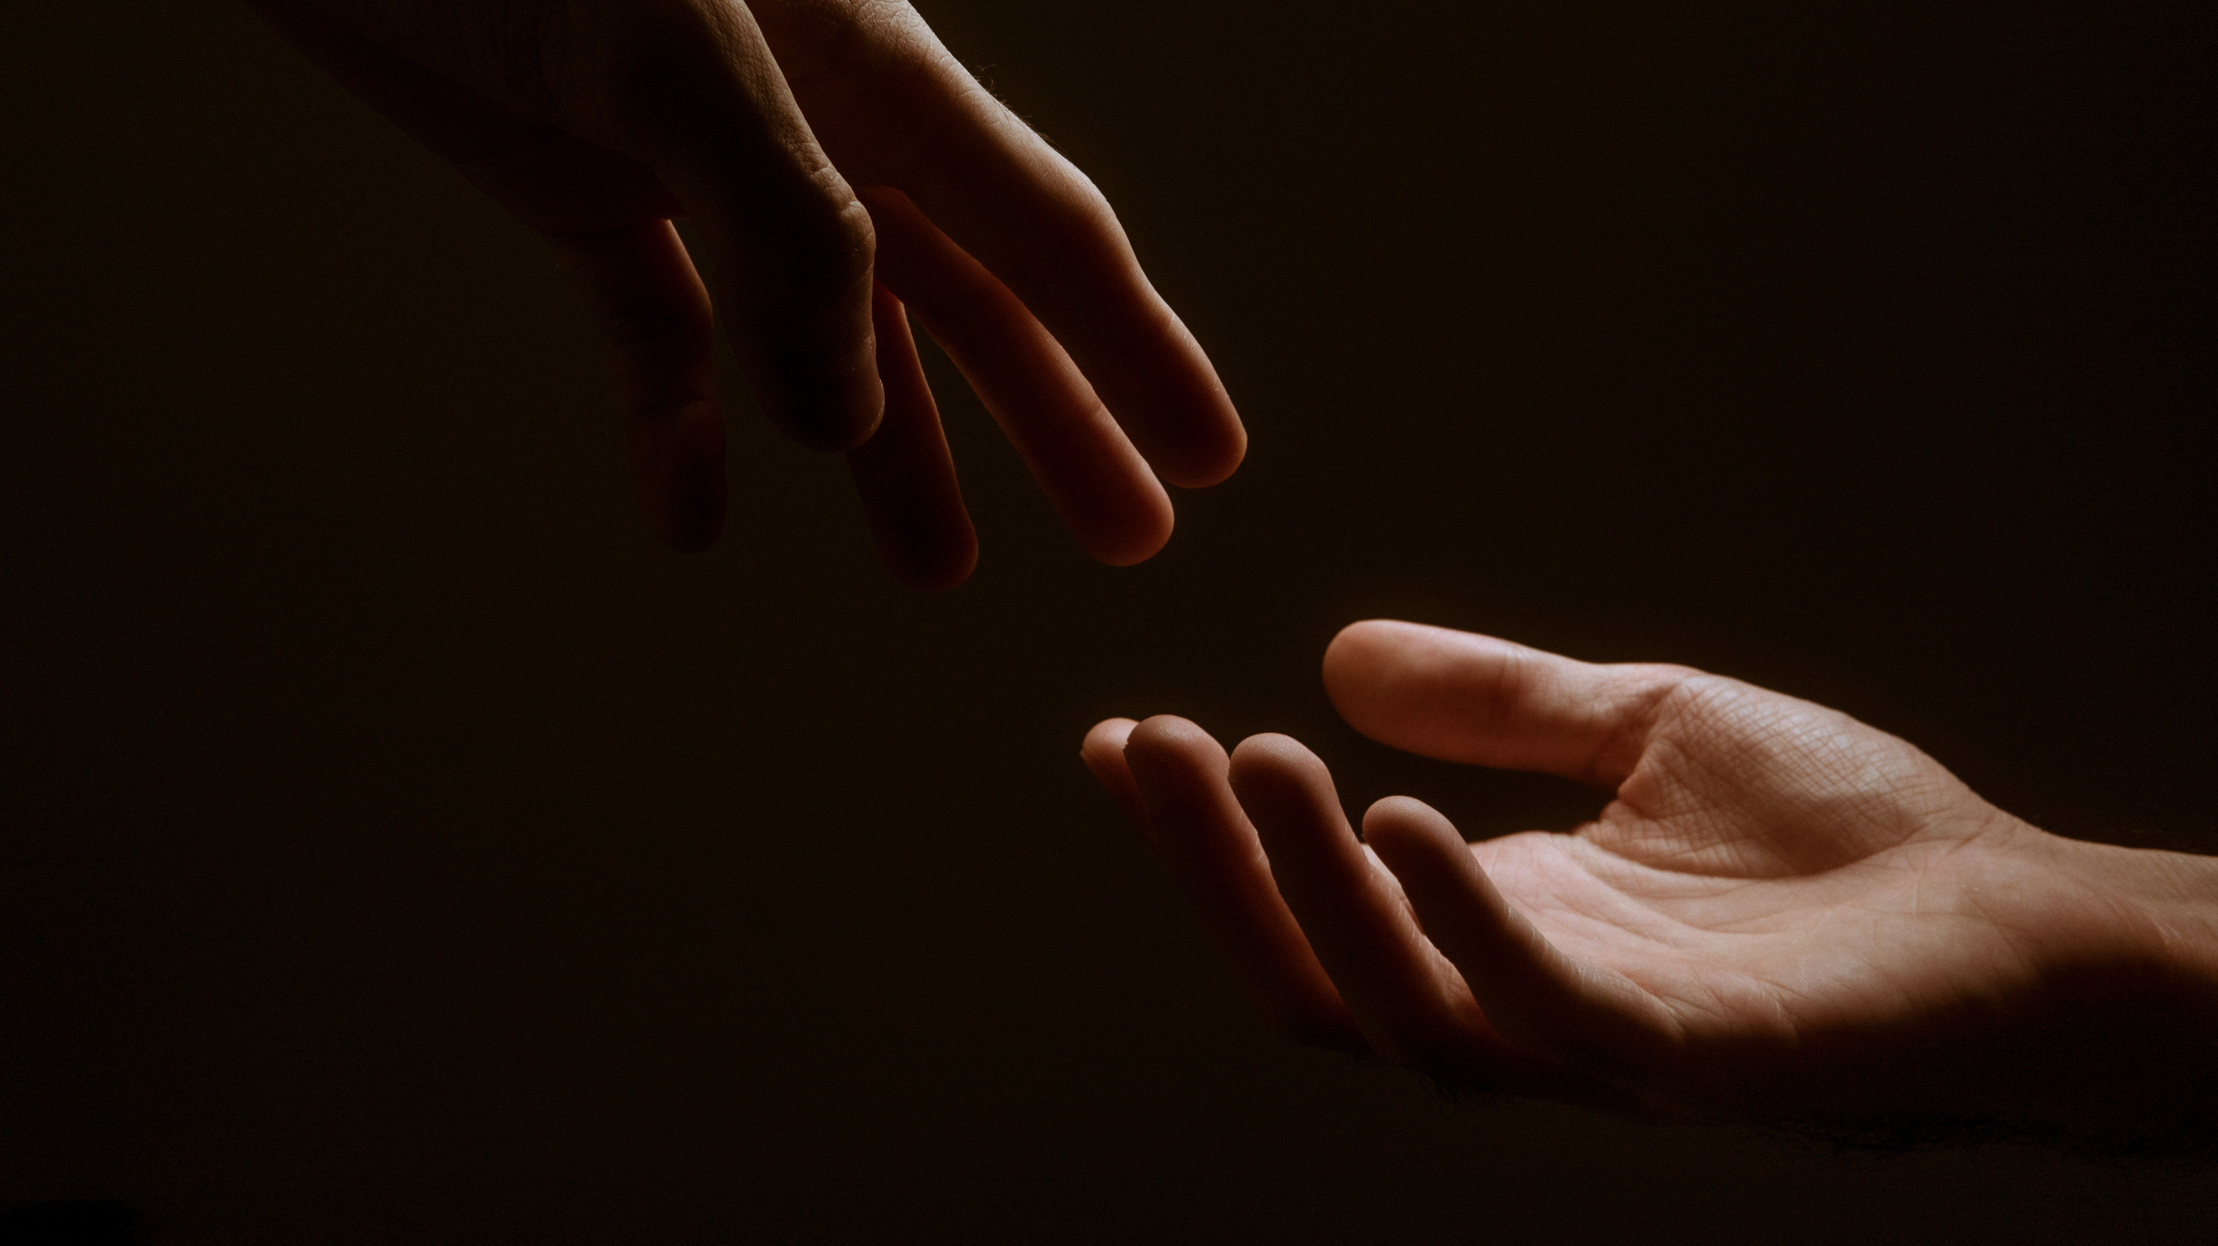
HAGAMOS UN EJERCICIO
Notes:
¿Alguna vez no tomaron en cuenta tu trabajo o te hicieron sentir que no valía?
¿Te han hecho comentarios incómodos sobre cómo ibas vestido o cómo te veías?
¿Te han regañado o llamado la atención delante de otras personas?
¿Te han dejado fuera de alguna junta, espacio de trabajo o actividad del equipo sin explicación?
¿Te han hecho bromas que no te dieron risa o que te hicieron sentir mal?
¿Te han interrumpido o no te dejaron terminar de hablar en el trabajo?
¿Alguien ha dejado de hablarte como castigo o te ha hecho sentir ignorado?
¿Has evitado pasar por ciertos lugares del trabajo o cruzarte con ciertas personas para sentirte más segura?
¿Has cambiado tu forma de vestir o de actuar para evitar comentarios o miradas incómodas?
¿Alguna vez te has sentido incómodo por la manera en la que alguien se dirige a ti?
¿Después de poner un límite, notaste que alguien te trató diferente o con mala actitud?

Slide 47
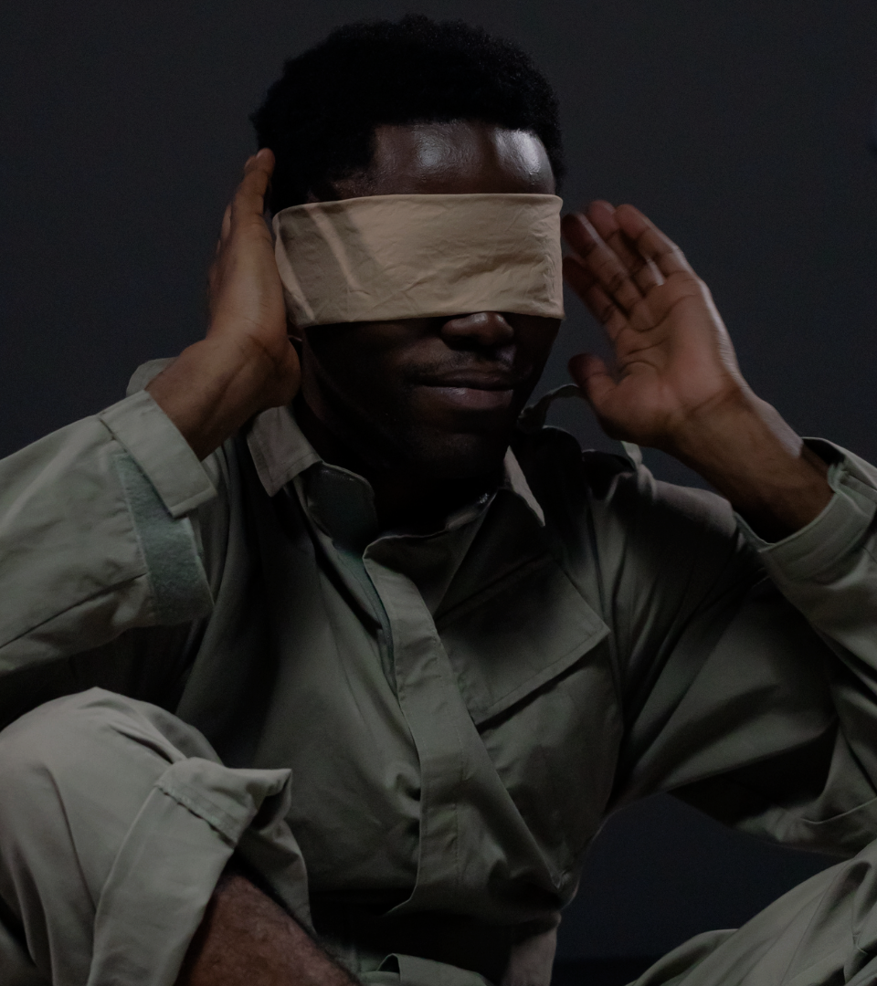
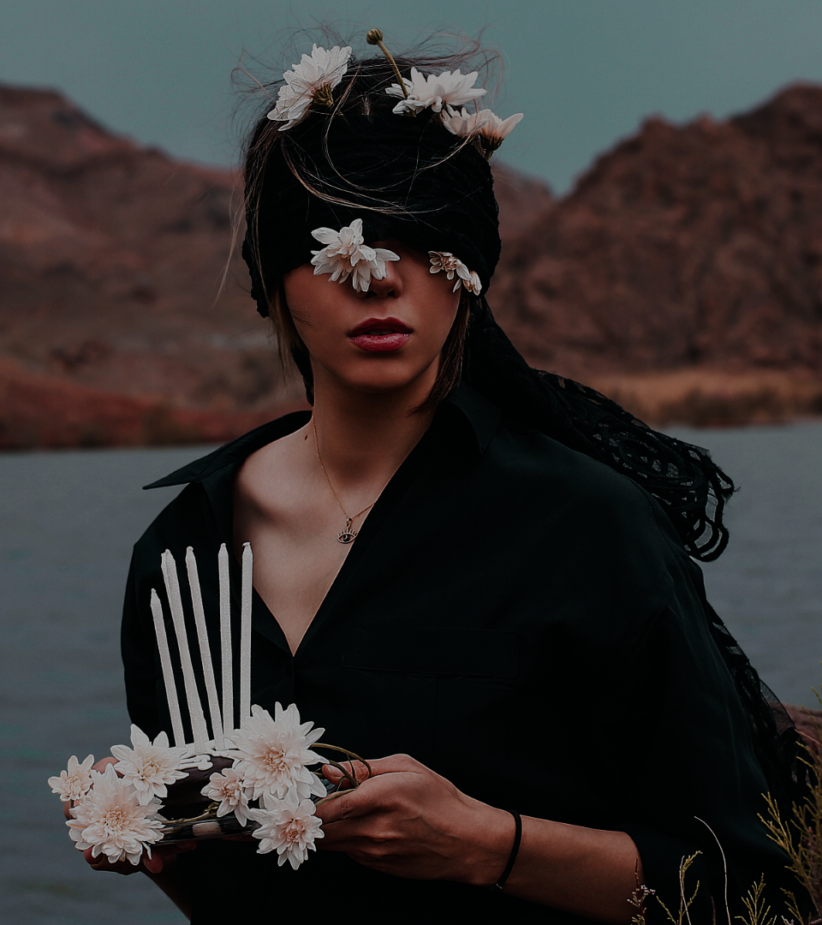
No queremos ver nuestra participación
Ojos que no ven, corazón que no siente
Notes:
Otras razones por las que no podemos ver la violencia es que no queremos ver nuestra participación y porque reconocerla duele.

Slide 48

ES INVISIBLE
Notes:
La mayoría del tiempo la violencia es invisible pero debemos hacerla consciente para poder generar un cambio real.

Slide 49

UNA VEZ QUE LA HACES CONSCIENTE, NO HAY VUELTA ATRÁS
Notes:
pero debemos hacerla consciente para poder generar un cambio real.

Slide 50

EL MACHISMO NUNCA ES ‘MICRO’
Notes:
Por más pequeñas que sean estas manifestaciones de violencia esta nunca es “micro”. Se pone el ejemplo del machismo, refiriéndose a que los micromachismos no tienen un impacto pequeño sólo están normalizados. En la siguiente diapositiva, se ven diferentes ejemplos de comentarios que podríamos asumir como inofensivos pero que en realidad son violencias cotidianas.

Slide 51
SOLO ESTÁ NORMALIZADO
Notes:
Sólo está normalizado

Slide 52
“Siempre se viste muy provocativa, seguro por eso la ascendieron”
“Deberías dejar que un hombre haga eso por ti”
“Su blusa le queda tan ajustada que deja poco a la imaginación”
“Licenciada, ¿podría traernos el café para la junta antes de empezar?”
“Eres demasiado sensible, pareces vieja”
“¿No quieres hijxs? Seguro que cambias de idea, ya te nacerá el instinto
“Si fuera mi novia, no dejaría que saliera vestida así”
”Eres muy bonita, solamente te falta bajar unos kilos”
“Ya estás listas para casarte”
“Eres muy fuerte para ser mujer”
"Wow, estás más delgada, te ves bien!
Notes:
Ejemplos de violencia normalizada

Slide 53
METODOLOGÍA CASOS DE ESTUDIO
Objetivo de la actividad:
En general, se busca generar reflexión sobre conductas normalizadas que pueden ser violentas.
(Si no hay tiempo, se puede elegir trabajar sólo un caso de estudio)
Dinámica:
Leer el caso, discutir en parejas o grupos pequeños (3-5 min), y luego en plenaria
Preguntas detonadoras:
¿Qué opinas de esta situación? ¿A quién podría afectar y cómo? ¿Qué harías tú? ¿Cómo se relaciona con lo visto en el taller?
Notes:
Es importante saber quue no hay respuestas correctas. Cada caso cierra con una reflexión que orienta, no con una respuesta única.

Slide 54
Caso de estudio 1:
Notes:
Este caso es recomendado para el personal administrativo de la empresa; personas que se desenvuelvan en un ambient corporativo. Este sólo es un ejemplo. Se puede utilizar la otra opción de caso.

Slide 55

En las reuniones de equipo de ventas, Jorge suele referirse a Maribel como “mi reina”
Notes:
Este caso es recomendado para el personal administrativo de la empresa; personas que se desenvuelvan en un ambient corporativo. Este sólo es un ejemplo. Se puede utilizar la otra opción de caso.
Desde hace algunos meses, en las reuniones del equipo de ventas, Jorge suele referirse a Maribel como “mi reina” cuando le pide algo (e.g. “¿Nos ayudas con el informe, mi reina?”). Maribel lo ha tomado con humor.

Slide 56

Entró una nueva colega a la empresa, se sintió incómoda y lo llevó con el jefe de área
Notes:
Pero entró una colega nueva que es nueva en la empresa mencionó que le parecía incómodo y poco profesional el comentario.

Slide 57
El jefe respondió “así es el ambiente aquí, somos muy cálidos”

Slide 58
¿Qué piensas sobre este caso?
Notes:
Preguntas detonadoras para la discusión:
¿Qué opinan de esta situación? ¿A quién podría afectar y cómo? ¿Qué harías tú en este caso si fueras la nueva colega en la empresa? ¿Cómo se relaciona esto con lo que vimos en el taller?
Reflexión relacionada al caso:
El lenguaje puede crear ambientes incómodos y violentos, aunque no haya intención explícita de ofender. Es válido que alguien señale que algo está mal. Ser profesionales también implica cuidar cómo nos dirigimos a nuestrxs compañerxs y qué tan pendientes estamos de si ejercemos violencia normalizada o no.

Slide 59
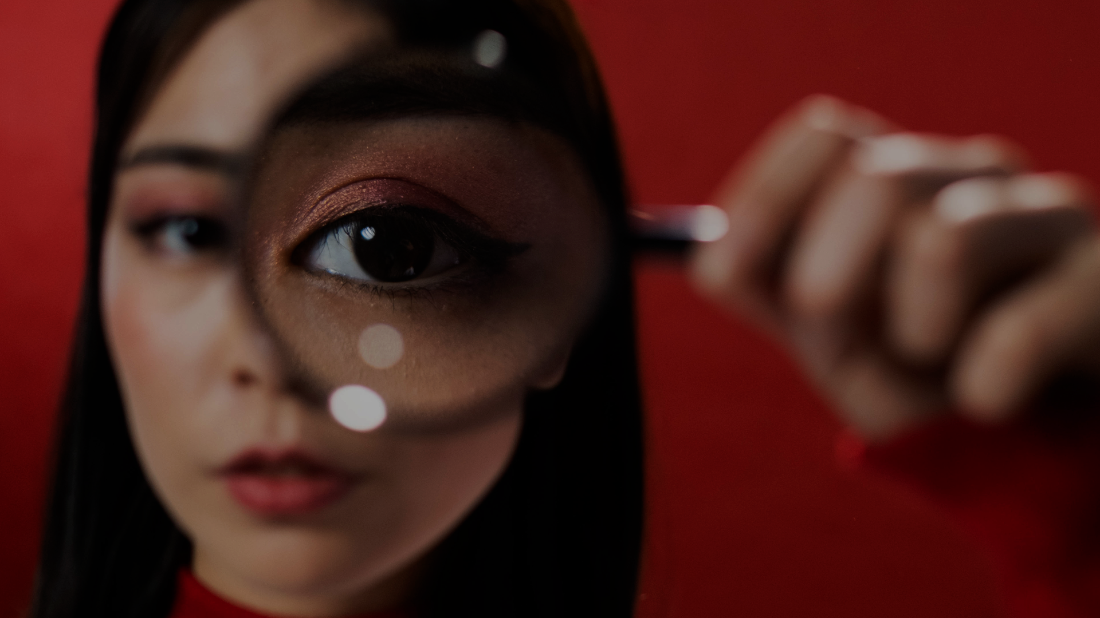
“Si fuera mi novia, no dejaría que saliera vestida así”
“Siempre se viste muy provocativa, seguro por eso la ascendieron”
“Su blusa le queda tan ajustada que deja poco a la imaginación”
La cosificación a las personas a ser objetos e ignora su humanidad
Caso de estudio 2:
Notes:
Este segundo caso está dirigido para el personal operativo pero es necesario hacer cambios relacionados a la población objetivo en específico.

Slide 60
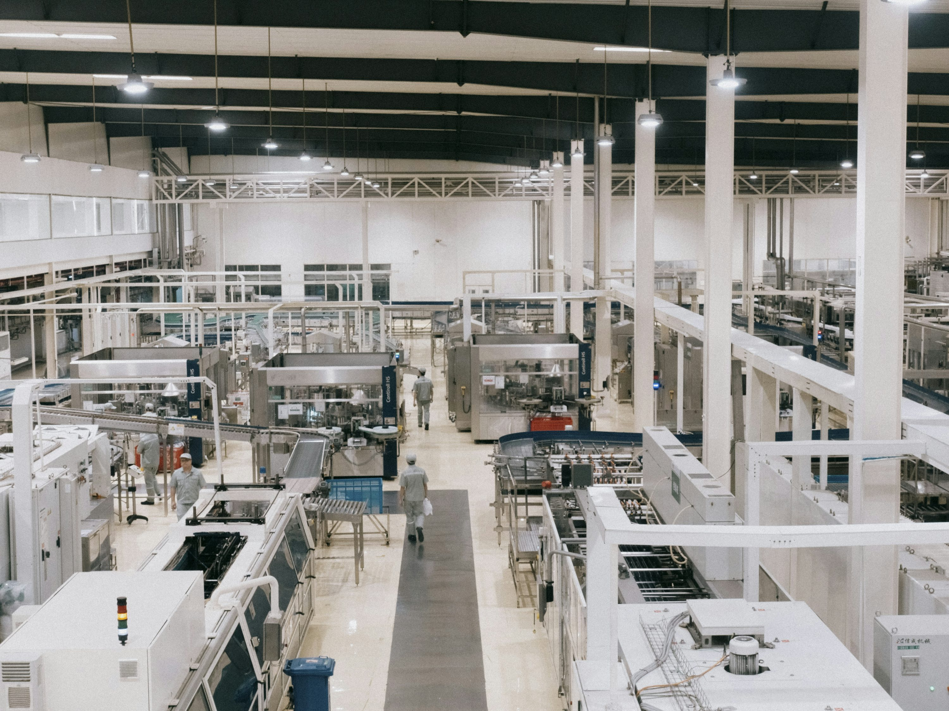
Carlos es nuevo en la planta de producción
Notes:
Carlos es nuevo en la planta de producción. Es muy amable, habla en tono bajo y nunca participa en las bromas pesadas que hacen algunos de sus compañeros hombres durante el turno

Slide 61
Un día, al terminar su trabajo con mucho cuidado, uno de sus compañeros le dijo en tono burlón: “Ay, qué delicado, pareces niña”
Notes:
Carlos es nuevo en la planta de producción. Es muy amable, habla en tono bajo y nunca participa en las bromas pesadas que hacen algunos de sus compañeros hombres durante el turno

Slide 62
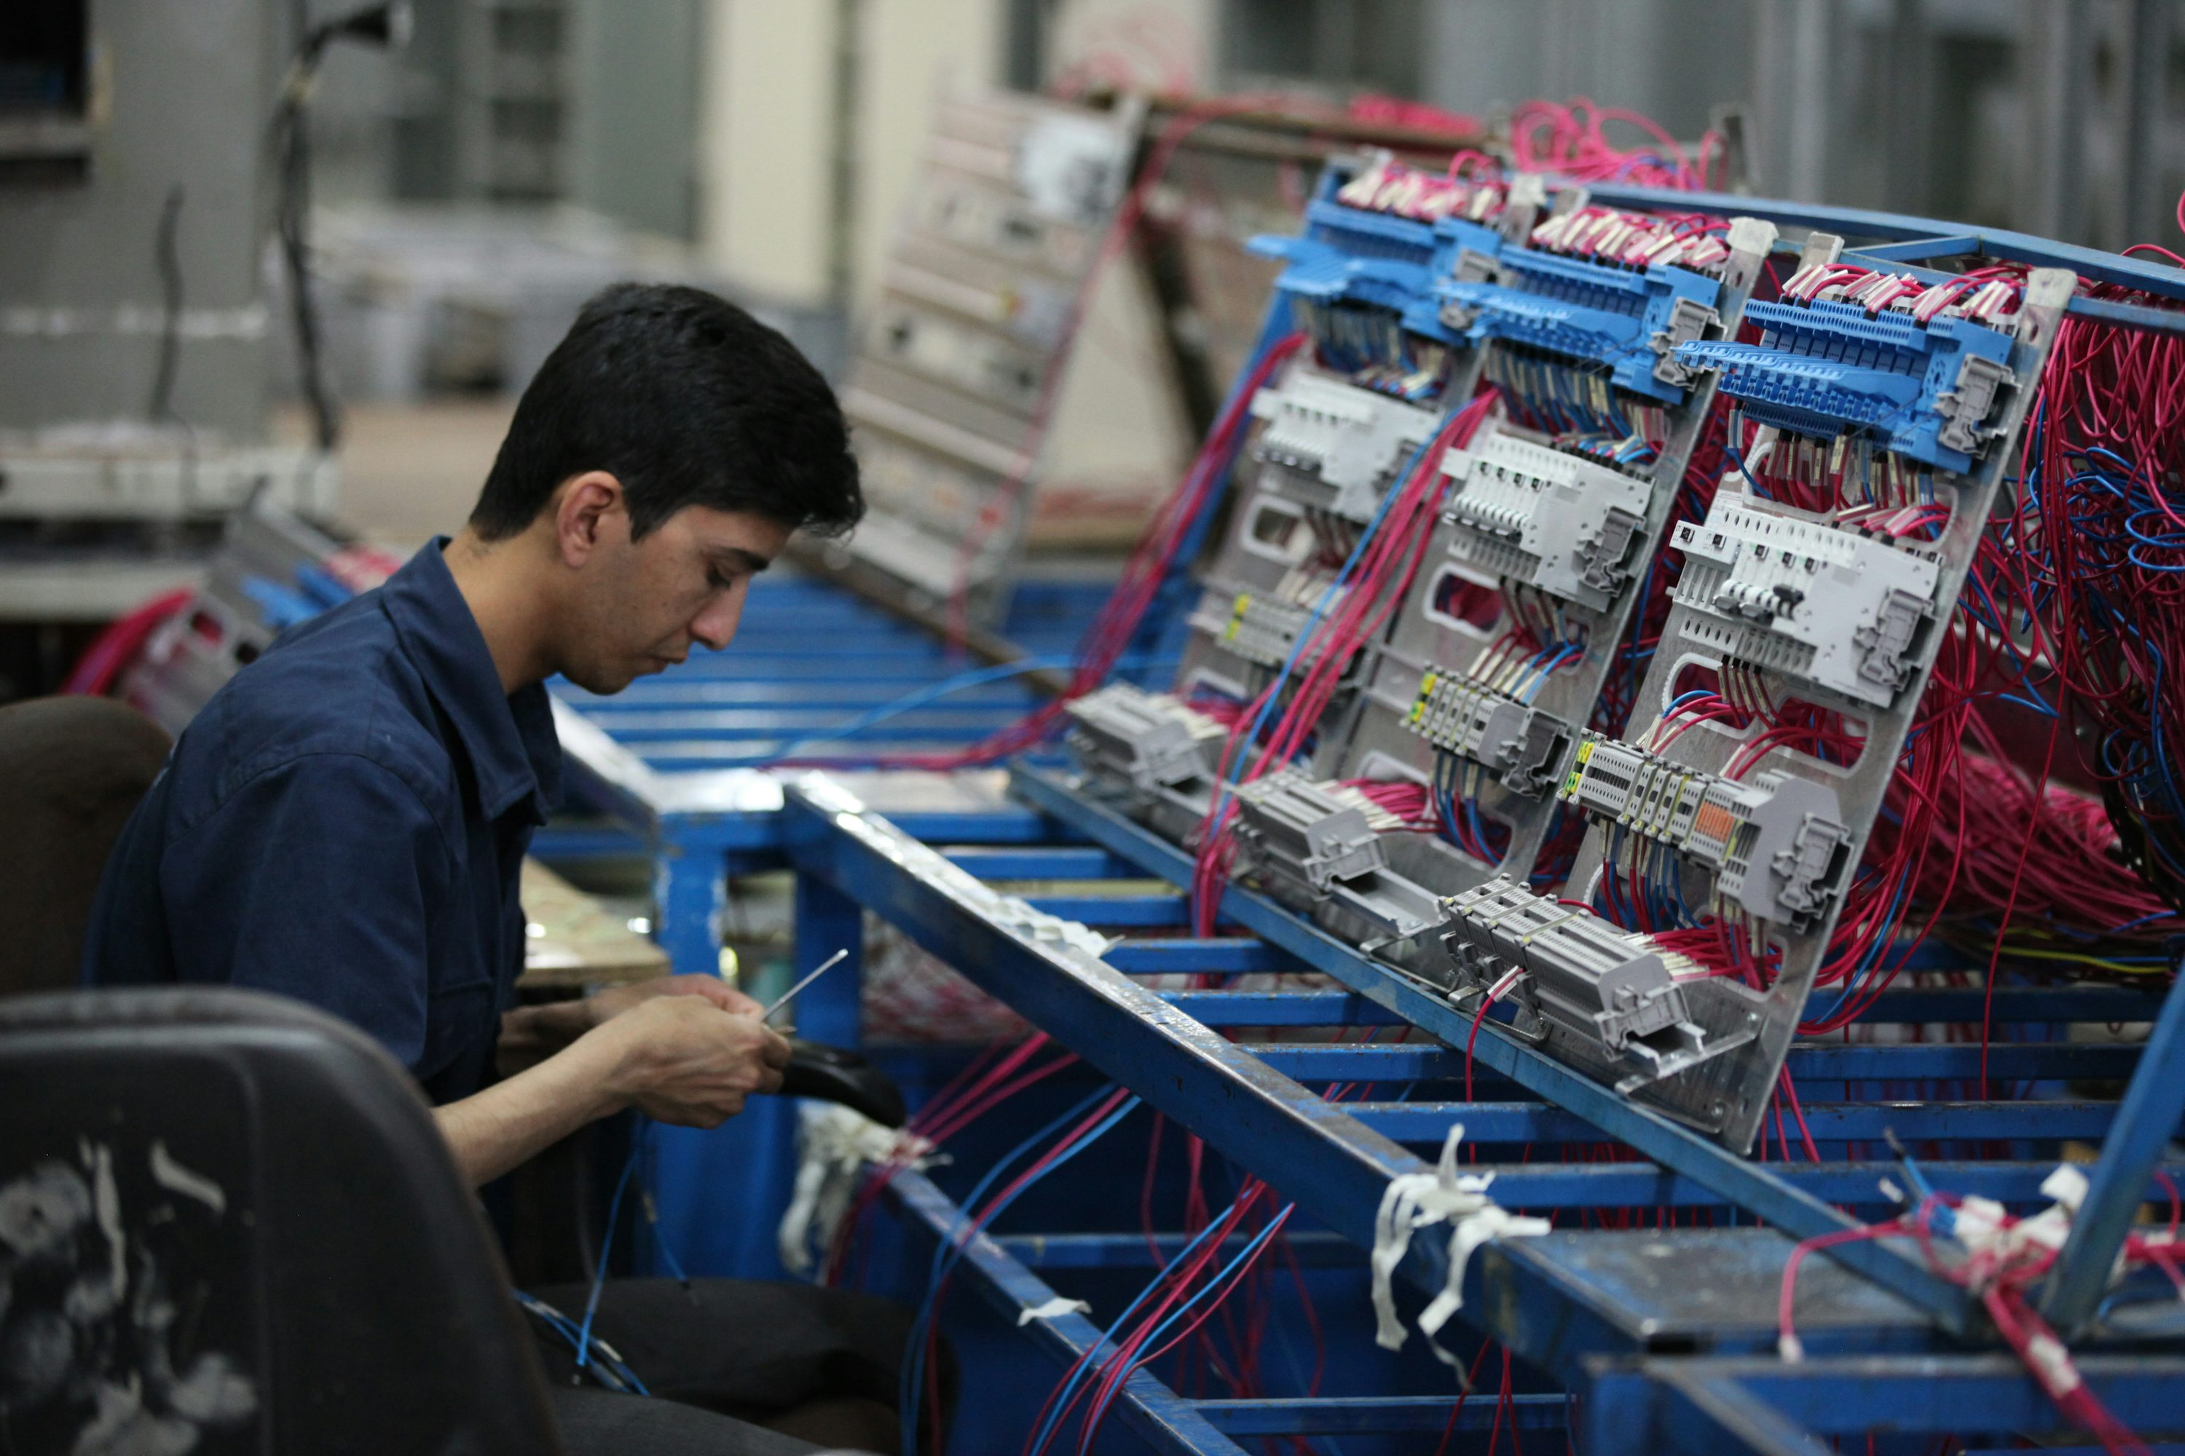
Desde ese momento, Carlos ha empezado a comer solo y evita participar en conversaciones en grupo
Notes:
Desde entonces, cada vez que Carlos hace algo con atención al detalle, le hacen comentarios similares o lo imitan de forma sarcástica. Aunque nadie lo toca ni lo insulta directamente, él ha empezado a comer solo y evita participar en las conversaciones del grupo.

Slide 63
¿Qué piensas sobre este caso?
Notes:
Preguntas detonadoras para la discusión:
¿Qué opinan de esta situación? ¿A quién podría afectar y cómo? ¿Qué harías tú en este caso si fueras la nueva colega en la empresa? ¿Cómo se relaciona esto con lo que vimos en el taller?
Reflexión relacionada al caso:
La violencia también puede ser verbal, simbólica y basada en estereotipos de género. Asumir que un hombre debe ser rudo o bromista invalida otras formas de ser y de expresarse. Las burlas que buscan “corregir” comportamientos distintos también son formas de exclusión. Todas las personas tenemos derecho a trabajar en un ambiente donde se respete nuestra forma de ser.

Slide 64
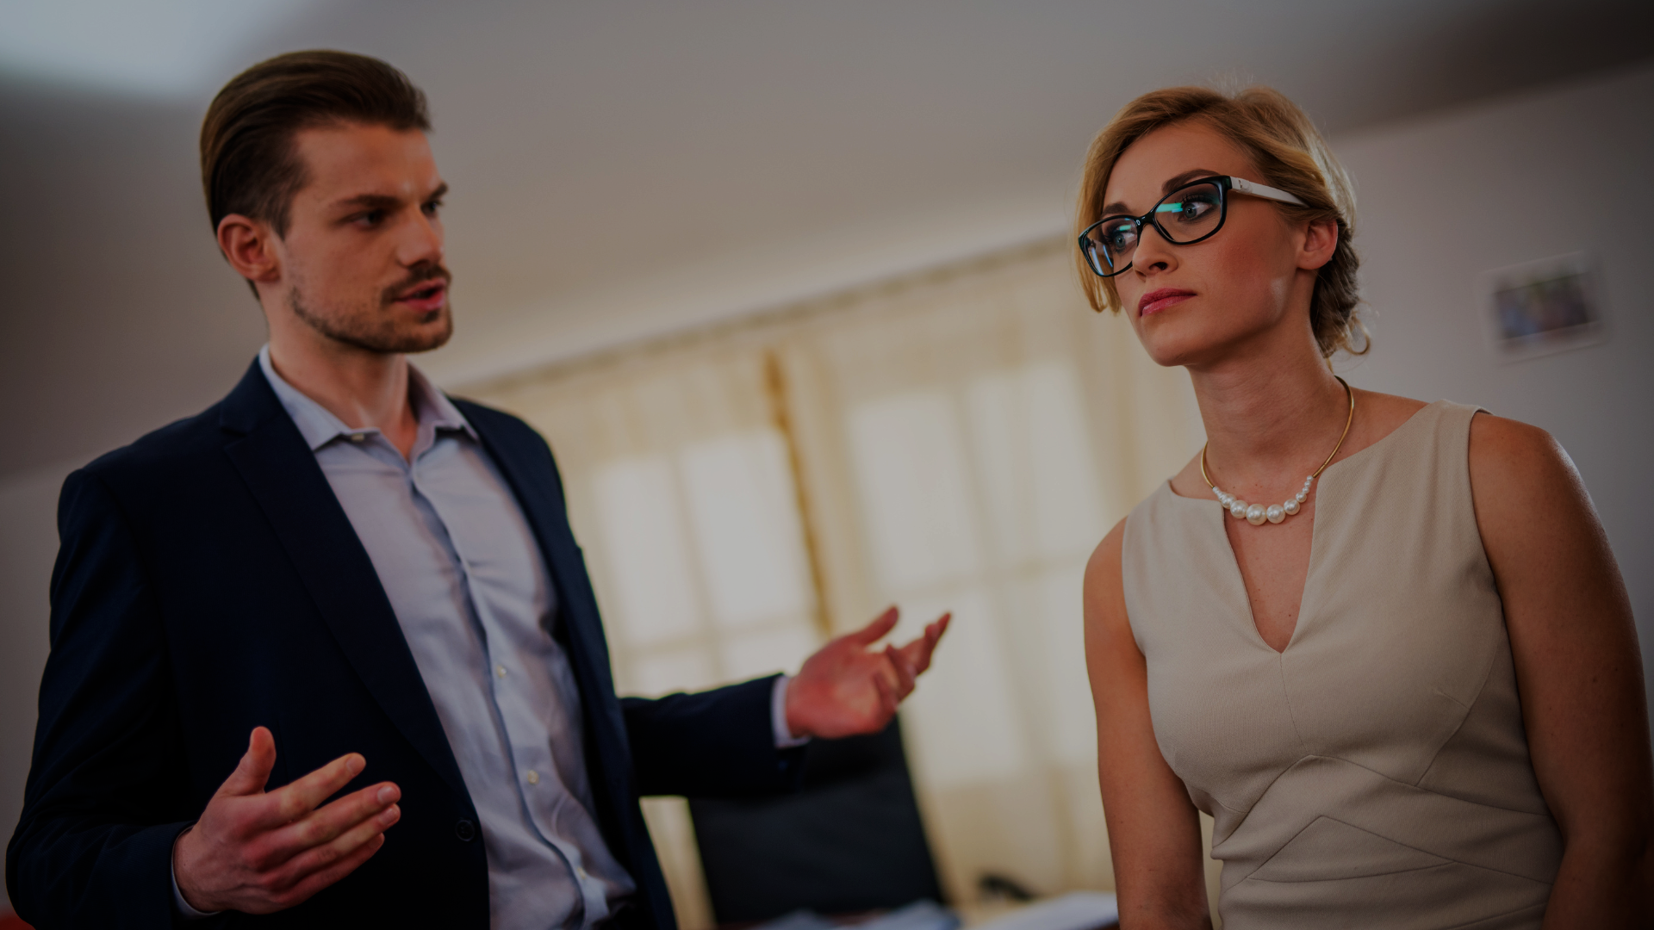
Explicación condescendiente
Robo de ideas
2. Ese momento en que una mujer tiene una idea, la explica y un hombre se lleva el crédito de la iniciativa
1. Un hombre incrédulo cuestiona tu conocimiento e intenta iluminar tu discurso con sabiduría
Manipulación emocional
Interrupción constante
4. Hacerle creer a una mujer, de una forma muy sutil, que está loca
3. Interrupción innecesaria por parte de un hombre a una mujer

Slide 65

A LO LEJOS PARECE INSIGNIFICANTE
Notes:
Las actitudes que vimos anteriormente pueden parecer insignificantes pero estas pequeñas acciones tienen un impacto social y estructural muy profundo y abonan a una cultura en donde la violencia normalizada y la violencia de género se vuelve la norma

Slide 66
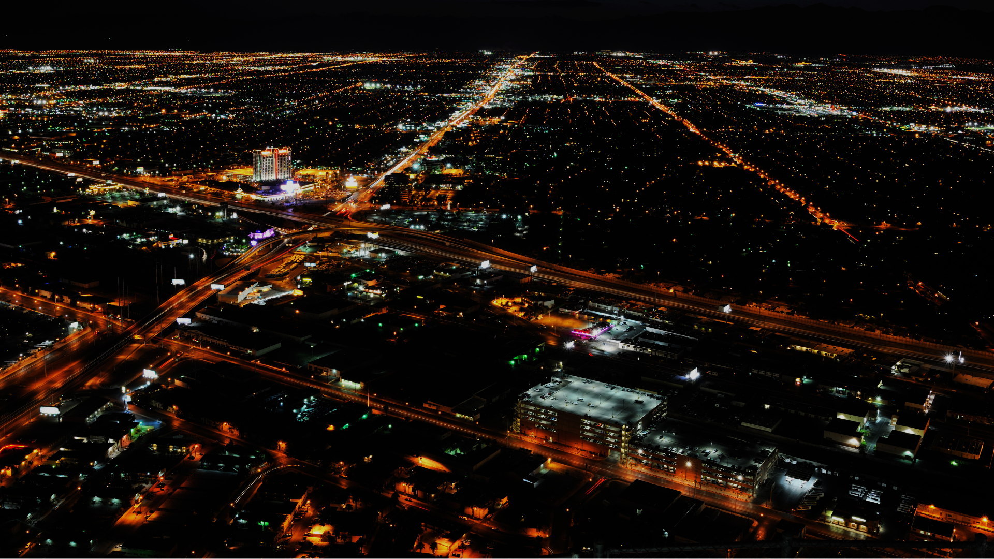
LA GRAVEDAD ESTÁ EN LO MACRO
Notes:
pero estas pequeñas acciones tienen un impacto social y estructural muy profundo y abonan a una cultura en donde la violencia normalizada y la violencia de género se vuelve la norma

Slide 67
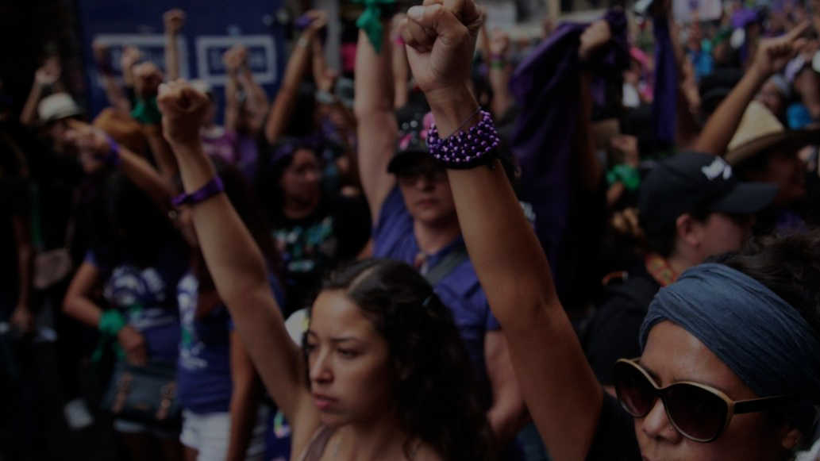
La violencia de género está normalizada
Notes:
La violencia de género está normalizada y sigue afectando a miles de mujeres todos los días

Slide 68
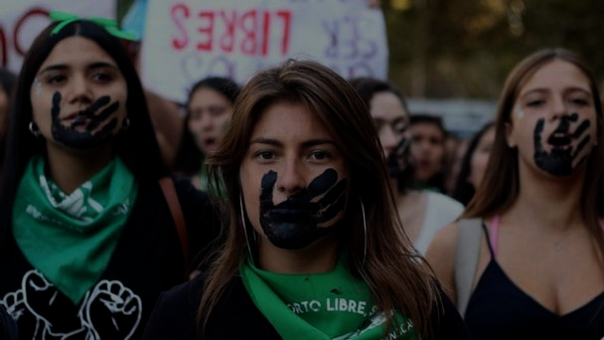
Las mujeres ganan 11.9% menos que los hombres por el mismo trabajo (OECD, 2023)
Notes:
Mencionar el dato

Slide 69
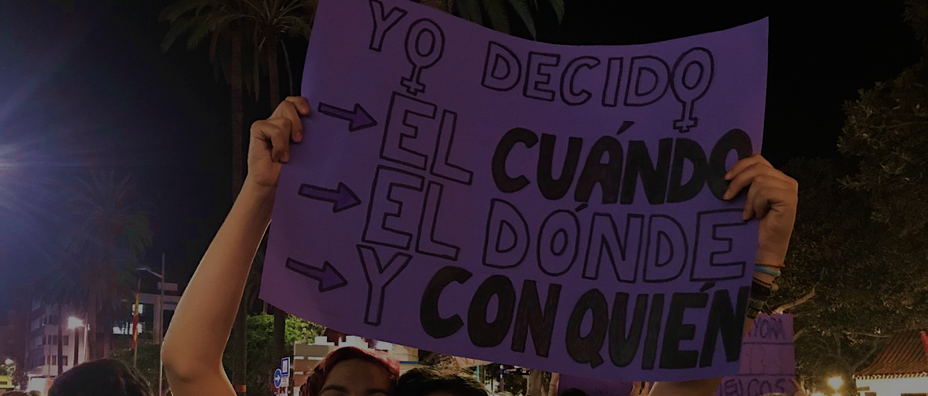
Cada día, en promedio, 243 mujeres sufren una violación (IBD, 2023)
Notes:
Mencionar el dato. Por si se necesitara más información sobre el IBD:
¿Qué es el IBD?
El Instituto Belisario Domínguez es un órgano especializado encargado de realizar investigaciones estratégicas sobre el desarrollo nacional, estudios derivados de la agenda legislativa y análisis de la coyuntura en campos correspondientes a los ámbitos de competencia del Senado con el fin de contribuir a la deliberación y la toma de decisiones legislativas, así como de apoyar el ejercicio de sus facultades de supervisión y control, de definición del proyecto nacional y de promoción de la cultura cívica y ciudadana. El desarrollo de las funciones y actividades del Instituto se sujetará a los principios rectores de relevancia, objetividad, imparcialidad, oportunidad y eficiencia

Slide 70
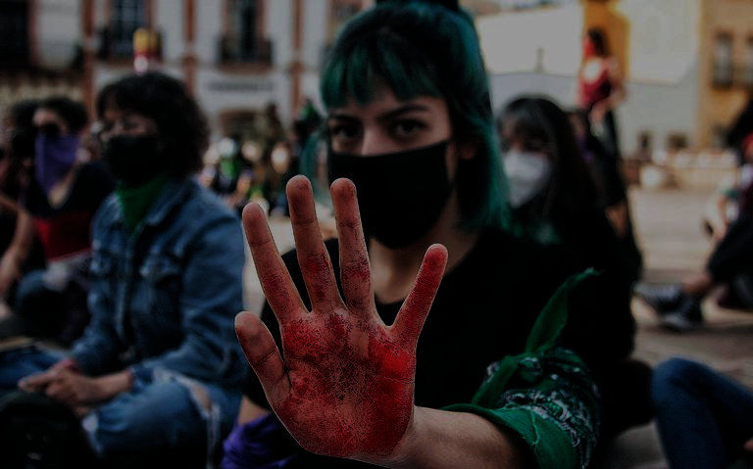
11 mujeres asesinadas al día y 95% de los casos quedan impunes (CEPAL, 2024)
Notes:
Mencionar el dato

Slide 71
DESNORMALIZA
Notes:
Frente a esta realidad y una vez reconocidos los tipos de violencia, sus manifestaciones y la discriminación, tenemos el deber de desnormalizar estas violencias.

Slide 72
Actuar
Notes:
Una vez que hemos reconocido estos fenómenos, esta última sección pretende vislumbrar diferentes herramientas y maneras para generar un cambio y desnormalizar estas violencias.

Slide 73
¿Qué te detiene a formar parte del cambio?
Notes:
Pregunta detonadora que se puede abrir o no en plenaria para discutir, dependiendo del tiempo que haya transcurrido.

Slide 74
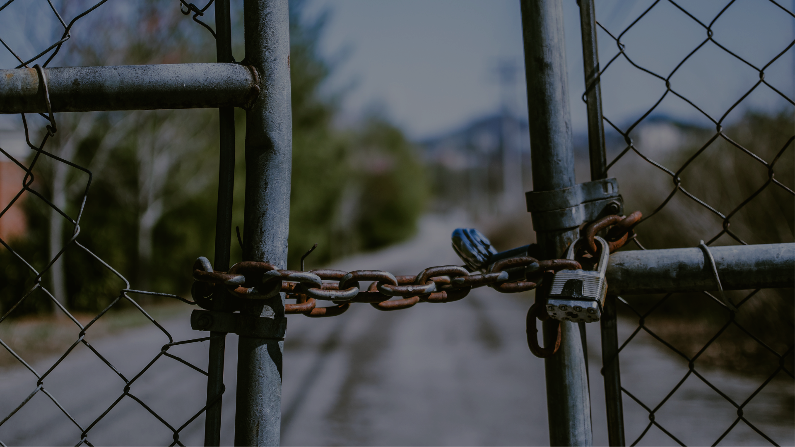
Indiferencia
Miedo a la confrontación o represalias
Miedo al juicio
Conformidad social
Falta de claridad en las leyes
Falta de confianza en las autoridades
Miedo a ser conflictivos
Cultura del silencio
Inseguridad sobre la propia capacidad para ayudar
Miedo a la crítica
Desconocimiento
Notes:
Algunas de las barreras que identificamos, y que probablemente afecten a todas las personas, son las siguientes:

Slide 75
La verdadera transformación comienza cuando decidimos dejar de ser personas espectadoras
Notes:
Leer frase

Slide 76
La verdadera transformación comienza cuando decidimos
ser personas activas
Notes:
Leer frase

Slide 77
5 TIPS PARA SER PARTE DEL CAMBIO
Notes:
En este momento del taller se presentarán 5 herramientas concretas (“tips”) para ser parte del cambio y prevenir estas conductas indebidas.

Slide 78
1
Cuestiónate
Notes:
Esta primera herramienta es lo que se ha estado haciendo a lo largo del taller. Hay que cuestionarnos constantemente si estamos haciendo lo correcto, si estamos tratando a las personas con respeto, si estamos abiertxs al cambio, si estamos dispuestxs a admitir nuestros errores y corregirlos si descubrimos que hemos contribuido a una situación de desigualdad, violencia o discriminación. Esta herramienta es la base de todas las demás.

Slide 79
¿Estoy tratando a todas las personas con igual respeto?
¿Qué he cambiado de mi persona en los últimos años y cómo eso contribuye a mi entorno?
¿Estoy contribuyendo a la creación de un ambiente seguro?
¿Estoy tomando medidas para desafiar y cambiar mis prejuicios?
¿Estoy dispuesto/a a admitir y corregir mis errores si descubro que he contribuido a la desigualdad o la injusticia?
¿Estoy haciendo/diciendo lo correcto?
Notes:
Ejemplos a mencionar de cómo cuestionarnos

Slide 80
2
Infórmate
Notes:
Este es el segundo “TIP”

Slide 81
La información
ES PODER
Notes:
Es necesario acceder a información de manera constante para transformar nuestro entendimiento. Cuando nos referimos a la violencia esto se vuelve crítico; debemos estar al tanto de las noticias y los cambios relacionados a los temas de desigualdad, violencia y discriminación.

Slide 82

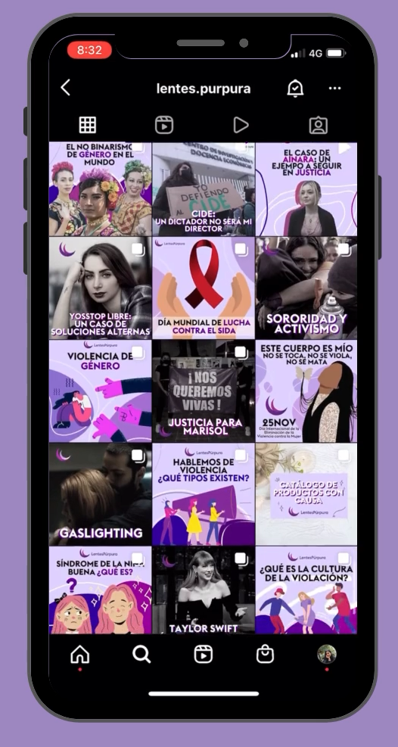

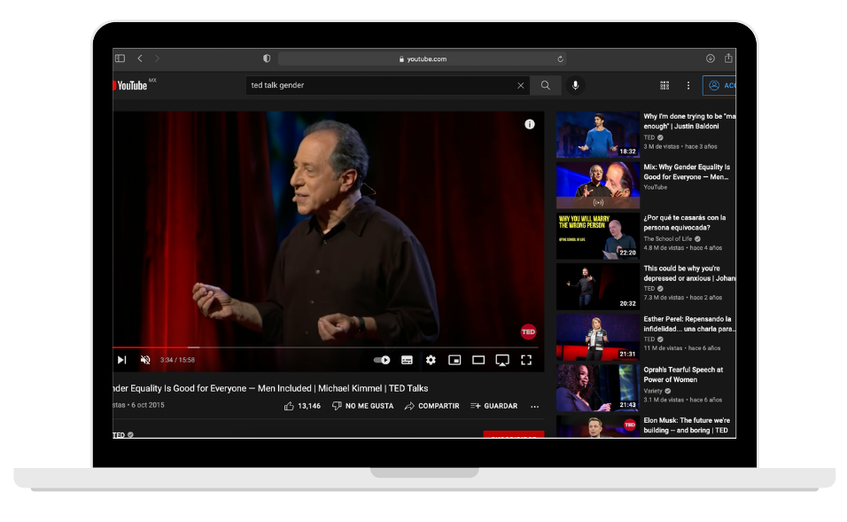
El mundo está lleno de información

Slide 83
Recursos extra
Esta diapositiva dependerá de lo que se necesite para cada población objetivo, su familiaridad con el tema, etc. En esta sección se insertarán QRs con distintos recursos, bibliografía y material para las personas participantes.
Notes:
Además del manual para personas facilitadoras, se incluye una lista de recursos que puede ser utilizada pero es altamente recomendable que las personas facilitadoras decidan qué recursos proporcionar a su población objetivo.

Slide 84
3
Alza la voz
Notes:
En este momento del taller, la persona facilitadora invita a las personas participantes a reflexionar sobre el rol que cada quien juega al enfrentar actitudes y prácticas violentas y conductas indebidas.
En esta sección, se pueden elegir dos opciones para hablar de cómo alzar la voz. Se puede hablar de la metáfora de la zonas o se puede usar la actividad el mural de compromisos.

Slide 85

Reconoce y desafía prácticas indebidas
Notes:
La persona facilitadora debe reconocer que alzar la voz no es sencillo y que para esto se les presentará una herramienta que puede ser muy útil para saber cómo hacerlo.

Slide 86

Nota para facilitadorxs:
Aquí se debe elegir una de las dos opciones de actividad, dependiendo de la población objetivo y está a discreción de las personas facilitadoras.
A continuación se incluyen las diapositivas con diseño para ambas opciones de actividad.

Slide 87
Opción de actividad 1.
Zona de confort, aprendizaje y pánico
Dinámica
Se decriben las diferentes zonas de aprendizaje, confort y pánico
Se dan ejemplos pertinentes a la población objetivo de qué puede ser cada zona.
Notes:
Se concluye la actividad reflexionando sobre el hecho de que no se tiene que llegar a la zona de pánico para alzar la voz; más bien se debe estar en la zona de aprendizaje

Slide 88
Zona de comfort: Te encuentras en comodidad, es difícil moverse, no hay un crecimiento
ZONA DE COMFORT
Zona de aprendizaje: Una combinación entre moverte tu zona cómoda y no llegar a la zona de pánico
ZONA DE APRENDIZAJE
ZONA DE PÁNICO
Zona de pánico: Al intentar salir de tu zona de comfort, te vas al extremo y entras en tu zona de pánico, lo cual te paraliza

Slide 89
Zona de comfort: Dar like a una publicación
ZONA DE COMFORT
Zona de aprendizaje: Leer sobre un tema que antes no conocías
ZONA DE APRENDIZAJE
ZONA DE PÁNICO
Zona de pánico: Debatir o tener una conversación intensa con alguien sobre estos temas

Slide 90
Opción de actividad 2. Mural de compromisos
Objetivo: El objetivo es crear una visualización colectiva del cambio.
Dinámica
Reflexión individual sobre acciones concretas para prevenir conductas indebidas.
Cada persona escribe un compromiso práctico y viable (cambio de actitud, intervención, práctica diaria, etc.).
Presencial: se colocan los compromisos en un muro común (con post-its, tarjetas, etc.).
Virtual/Híbrido: se usa Mentimeter, Padlet u otra herramienta; o bien, se comparte por el chat para mostrar los compromisos en tiempo real
Notes:
Se concluye la actividad reflexionando sobre el hecho de que no se tiene que llegar a la zona de pánico para alzar la voz; más bien se debe estar en la zona de aprendizaje

Slide 91
Opción de actividad 2.
Mural de compromisos

Slide 92
En tu material (hoja, tarjeta, post-it, etc), escribe un compromiso para prevenir conductas indebidas
Notes:
Esta actividad busca generar corresponsabilidad y reflexionar de manera individual sobre las acciones concretas que cada persona puede tomar para prevenir conductas indebidas en su entorno laboral. Se invita a cada participante a escribir un compromiso personal que esté dispuesto/a a asumir, con base en lo aprendido. Puede ser un cambio de comportamiento, una forma de intervenir, una práctica diaria o una actitud específica; la idea es que las personas describan compromisos prácticos y viables.
En formato presencial, se habilita un espacio visible en el salón (como una cartulina grande, un pizarrón o una pared) donde las personas puedan pegar su compromiso en hojas de colores, post-its o tarjetas. Se les entrega un plumón y se les da un momento de silencio para pensar y escribir su frase. Después, se pegan todos en el muro común y, si se desea, se pueden leer en voz alta de manera voluntaria.
En formato virtual, se puede utilizar una herramienta como Mentimeter, Jamboard, Padlet o un formulario de Google. Se les pide que escriban su compromiso de forma anónima (o con su nombre si lo prefieren), y los compromisos aparecen en tiempo real en pantalla. Esto crea una visualización colectiva del cambio que cada persona está dispuesta a impulsar.

Slide 93
Cuidarme no es autocomplacencia, es autoconservación y eso es un acto de guerra política
Audre Lorde
Notes:
Es importante recordar la importancia del autocuidado en procesos de alzar la voz; Cuidarnos en el proceso de alzar la voz es igual de importante que el hecho. Se puede cerrar este bloque con la poderosa cita de Audre Lorde:
“Cuidarme no es autocomplacencia, es autoconservación, y eso es un acto de guerra política.”
Esto conecta con la importancia de cuidarnos y cuidar a quienes nos rodean cuando decidimos alzar la voz.

Slide 94
4
Reconoce

Slide 95

La diversidad de experiencias
Las situaciones de desigualdad
Las situaciones de violencia invisible
Tu rol en el cambio
Notes:
En este punto, la persona facilitadora guía una reflexión sobre la importancia de reconocer:
Que hay muchas formas de vivir el mundo, y que la diversidad de experiencias es valiosa.
Que existen desigualdades estructurales que algunas personas enfrentan todos los días, incluso si no siempre las vemos.
Que hay violencias invisibles normalizadas, como los micromachismos, la exclusión o la manipulación emocional.
Y que cada quien tiene un papel que jugar en transformar esta realidad.
El énfasis está en mirar lo que antes no se veía, y en hacernos responsables de nuestras propias acciones y omisiones; el reconocer la violencia genera la responsabilidad de hacer un cambio.

Slide 96
5
Previene y Actúa
Notes:
La facilitadora introduce este bloque con un dato clave

Slide 97
78.3%
de las víctimas de violencia de género
Acuden primero a personas cercanas a ellas
Notes:
Mencionar el dato para pasar a siguiente diapositiva.

Slide 98


¿Qué puedes hacer TÚ?
Notes:
Se hace la pregunta de manera retórica, no para que la contesten en plenaria.

Slide 99
Detectar
Apoyar

Slide 100


Tu experiencia es válida
Aquí estoy para ti
No estás sola/o
Tú no tienes la culpa
Escucha sin juzgar
Notes:
Escucha sin juzgar, asegúrate que la persona sepa que estás ahí para apoyarla y que su experiencia es válida. “No estás sola” “No tienes la culpa” “Aquí estoy para ti”

Slide 101

Respeta el “NO”
Respeta su tiempo y espacio
Anímala a denunciar ante las autoridades, pero respeta si no está lista
No presiones
Notes:
No presiones: respeta el “no”. Si la persona no está dispuesta a compartir más, respeta su tiempo y espacio. anímala a denunciar la violencia ante las autoridades pertinentes. Sin embargo, respeta su decisión si no está lista para ese paso.

Slide 102
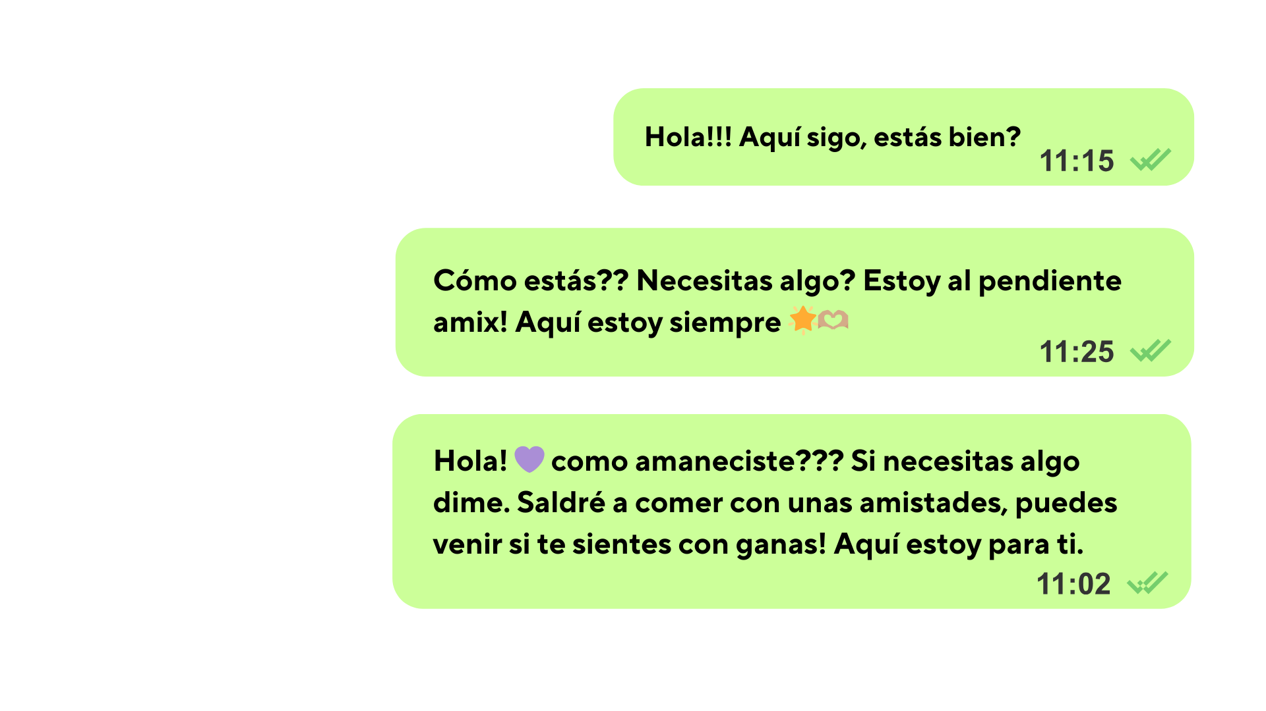

Apoyo continuo
Notes:
Apoyo continuo: exprésale continuamente que te preocupa su seguridad y bienestar.

Slide 103

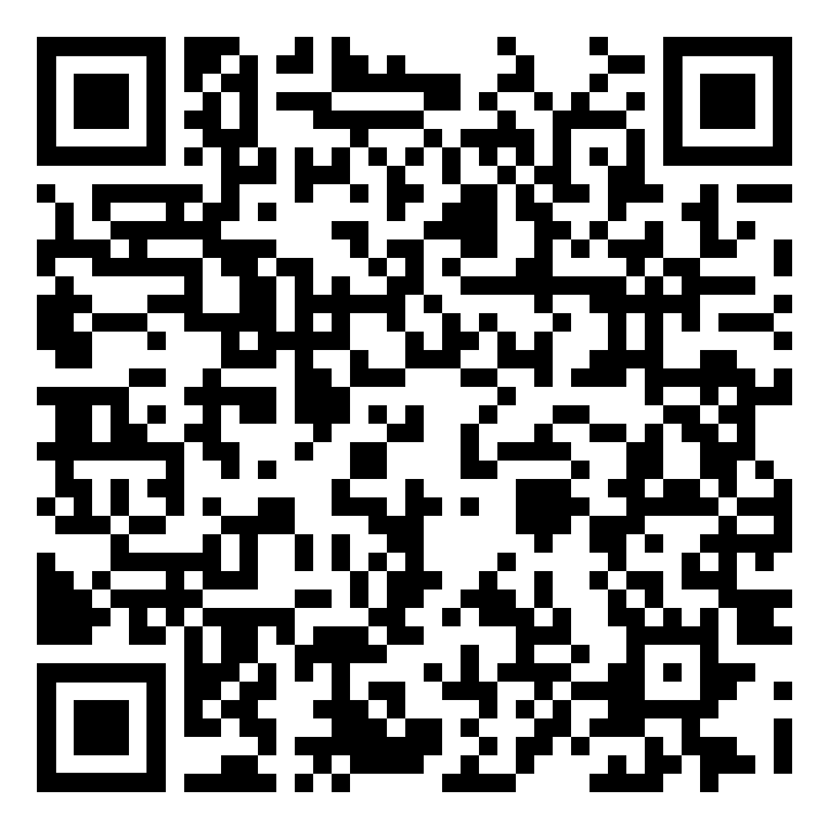
Recursos locales
INSERTE LÍNEA DE DENUNCIAS DE LA EMPRESA (Opcional)
Consejo Nacional para Prevenir la Discriminación (CONAPRED): Ciudad de México: (55) 5262 1490 Ext. 5416 y 5432 Resto del país: 800 543 0033.
Identifica recursos
Consulta aquí las líneas telefónicas e institutos estatales de atención a la violencia contra las mujeres
Notes:
Identifica recursos: compártele información extra sobre recursos locales.

Slide 104
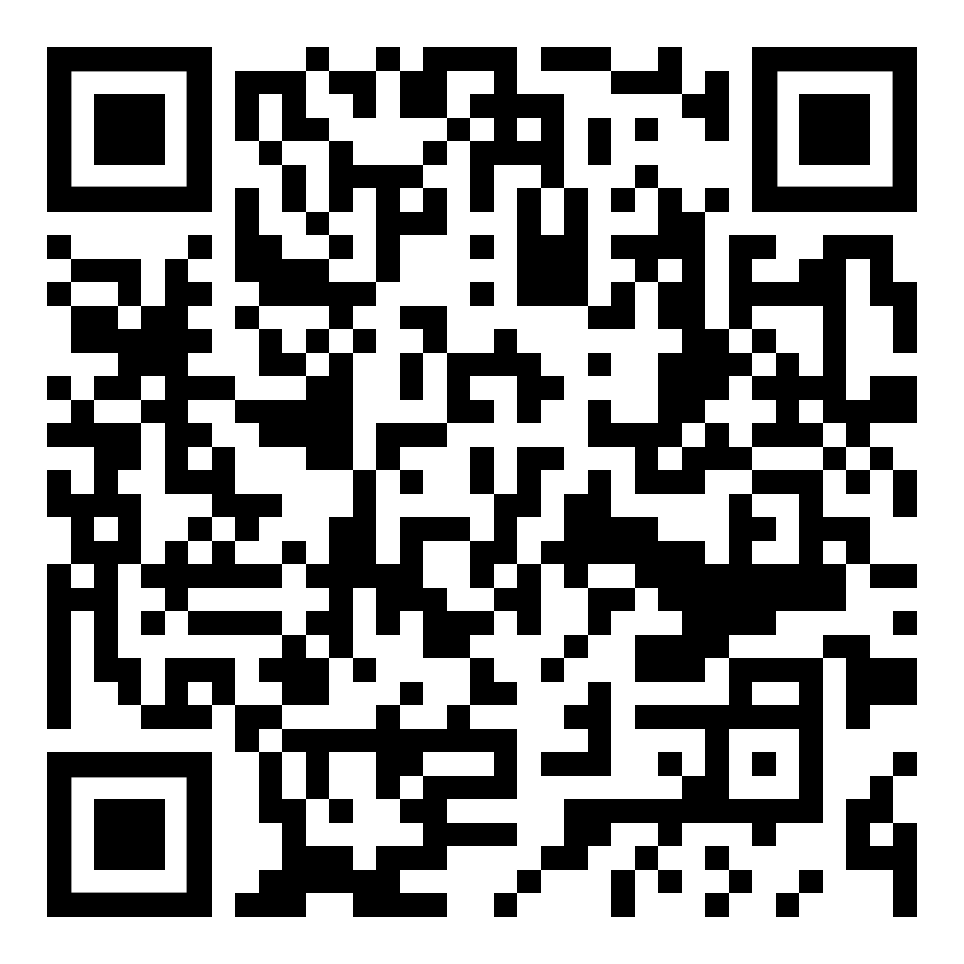
Recursos locales
Secretaría de las Mujeres: 55 5322 4200
Si el conflicto escala y no te pueden ayudar dentro de la empresa.
Identifica recursos
Consulta aquí el contacto para las juntas de conciliación y arbitraje de tu estado.
Notes:
Identifica recursos: compártele información extra sobre recursos locales.

Slide 105

¿Te ayudo en esto?
¿Quieres que te acompañe?
¿Quieres quedarte en mi casa?
¿Necesitas que te lleve comida?
Ayuda práctica
Notes:
Ayuda práctica: ofrece tu ayuda en tareas prácticas “te ayudo en esto?” “Quieres que te acompañe?” “Necesitas comida?” “Quieres quedarte en mi casa?”

Slide 106
Respeta la privacidad de la persona
Comparte información solo si tienes consentimiento o si existe un riesgo inmediato a su seguridad
Confidencia-lidad
Notes:
Confidencialidad: respeta la privacidad de la persona, no compartas información sin su consentimiento a menos que exista un riesgo inmediato para su seguridad.

Slide 107
CIERRE
Cerramos el taller con un llamado a la acción, para que las personas participantes salgan inspiradas del espacio.
Igual de importante es agradecer a las personas por participar y este es un buen momento para aplicar la encuesta de conocimientos
Notes:
El cierre es igual de importante que el taller mismo.

Slide 108
La capacidad de cambiar el mundo está en tus manos

Slide 109
¡GRACIAS!

